Slide 1
Projet éolien de la Roche Blanche Réunion du comité de projet
Illifaut – Trémorel (22)
17 mars 2025

Slide 2
Le comité de projet
Le décret n°2023-1245 du 22 décembre 2023 prévoit la création d'un comité de projet pour les installations de production d'énergies renouvelables situées hors des zones d'accélération définies en application de l'article L. 141-5-3 du code de l'énergie.
Les acteurs suivants sont invités :
Les porteurs de projet
Un ou plusieurs représentants de la commune d’implantation
Un représentant de l’intercommunalité
Un représentant de chaque commune dans un rayon de 6 km autour de la zone étudiée
Tout acteur peut demander à intégrer d’autres parties pouvant être intéressé
Le comité de projet doit se réunir avant le dépôt de demande d’autorisation.
Les points suivants doivent être présentés :
Les objectifs du projet, ses caractéristiques, ses enjeux, sa puissance et ses impacts
La justification du choix du site
La localisation du projet et les différentes options d’implantation
Les aménagements envisagés pour la construction du projet
Les options de raccordements envisagées

Slide 3
Sommaire
Le porteur de projet
Enjeux énergétiques et socio-économiques
La zone d’étude
Synthèse des états initiaux
Variantes d’implantation et présentation du projet retenu
Impacts et mesures (ERCA)
Calendrier du projet
Questions / Réponses

Slide 4
Le porteur de projet

Slide 5
Le porteur de projet
Chiffres clés BayWa r.e. France
6
10
350
480 MW
- 33 parcs
690 MWc - 75 parcs
Equipe pluridisciplinaire
Domaines d’expertise variée
160 MW 60 MW de projets instruits ou prêts à construire
100 MW de projets en développement
60 MW
agences de proximité
25 MW de projets instruits et/ou prêts à construire
35 MW en développement
agences et une dizaine de bases de maintenance
employés
éoliens en exploitation
solaires ou ombrières en exploitation
Galileo Energies Nouvelles : prête à relevé les défis énergétiques
Galileo Energies Nouvelles a repris les activités et l’équipe de la branche développement de Quénéa en 2024.
Avec Galileo Energies Nouvelles, la transition énergétique prend un nouveau tournant : au cœur des régions, portée par une vision globale et propulsée par des ressources solides.
r.e.penser l’énergie avec les territoires
Chez BayWa r.e., nous sommes convaincus que la transition énergétique ne se fera pas sans l’adhésion de nos concitoyens et de leurs représentants. Nous estimons donc que les territoires doivent être au cœur du développement de projets d’énergies renouvelables.
Un projet solide, porté par des acteurs engagés pour la transition énergétique

Slide 6
Enjeux énergétiques et socio-économiques

Slide 7
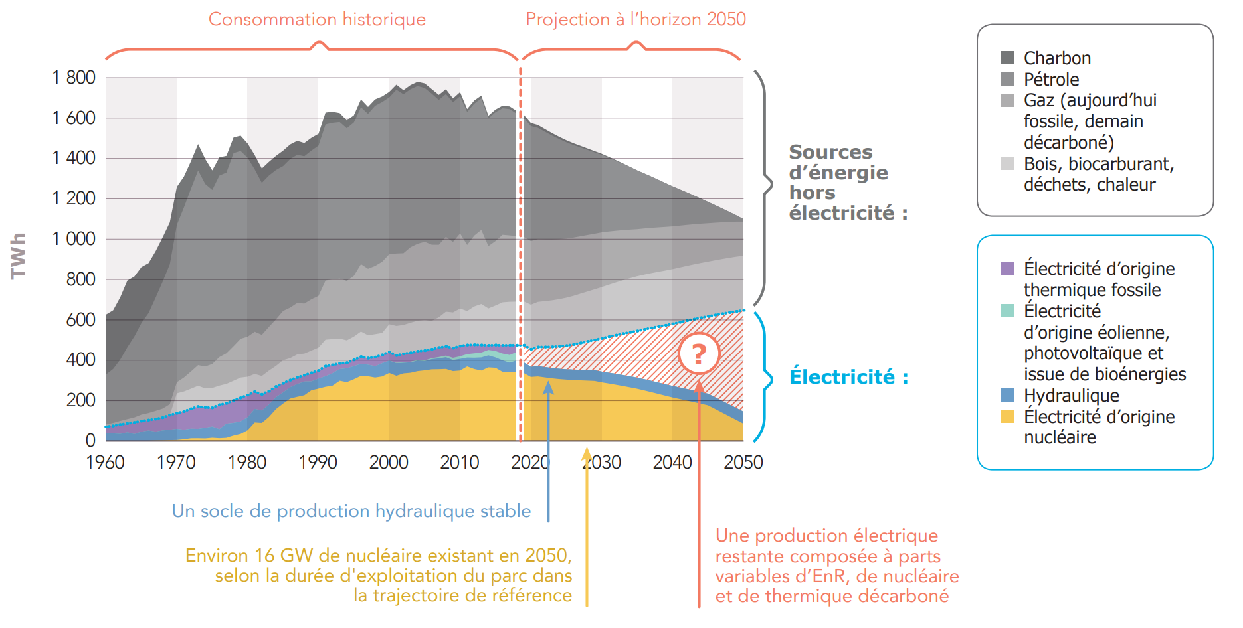
Enjeux énergétiques
Objectifs nationaux
La Programmation Pluriannuelle de l’Energie fixe pour fin 2028 un objectif de 33,2 à 34,7 GW de puissance éolienne terrestre raccordée.
Fin 2023, cet objectif est atteint à 66 %.
Source : Futurs Energétiques 2050 – RTE, 2021

Slide 8
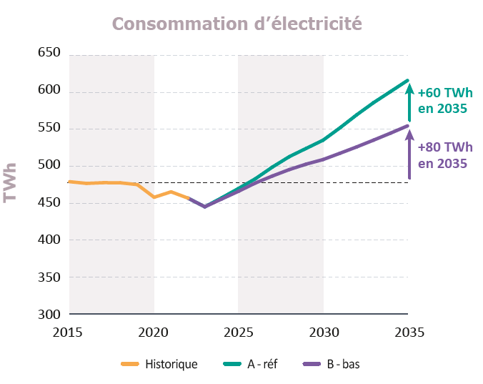
Enjeux énergétiques
1 GW = 1 000 MW
Une consommation estimée entre 580 et 640 TWh en 2035
 | Capacité installée en 2022 | Capacité installée en 2035
Hydraulique | 25,8 GW | 27-28 GW
Solaire | 15,7 GW | 65 GW
Eolien terrestre | 20,6 GW | 39 GW
Eolien en mer | 0,5 GW | 18 GW
Nucléaire | 61 GW | 60-63 GW
x 4
x 2
x 36
Source : RTE, Bilan prévisionnel – Édition 2023

Slide 9
Enjeux énergétiques
Objectifs régionaux
En 2023, la région Bretagne a produit 33% de son électricité et l’éolien représentait la première filière de production couvrant 12,5% des besoins
Objectif du SRADDET Bretagne :
Objectif 2020 : 1800 MW – Fin 2023, 1352 MW installés
Objectif 2050 : entre 3000 et 3600 MW
Répartition par filières de la production d’électricité en Bretagne – RTE Bilan électrique 2023
Production : 6,8 TWh
Consommation : 20,4 TWh
Accroître les capacités de production d’électricité décarbonée locales

Slide 10
Economie du projet et montage financier
Projet éolien de la Roche Blanche (sur la base de 19,2 MW installés) | Département du Cher
Economie du projet
Montant d’investissement (CAPEX)¹ | 24 455 000 €
Dont budget pour mise en place des mesures ERC | Entre 450 000 et 500 000 €
Tarif de vente de l’électricité visé² | 75 – 85 €/MWh
Chiffre d’affaires annuel (correspondant à la première année pleine charge) | 3 059 000 €
Coûts de maintenance et d’exploitation (OPEX, première année pleine charge)³ | 613 000 €
Dont budget annuel pour suivi et ajustement des mesures environnementales | 30 000 €
Résultat brut d’exploitation (EBITDA, correspondant à la première année pleine charge) | 537 000 €
Montage financier
Quote part - Fonds propres | 25 %
Quote part - Dette bancaire (ou dette citoyenne financement participatif) | 75 %
Durée de l’emprunt | 20 ans
¹ Montant d’investissement complet (développement, financement, équipements, travaux, raccordement, etc.)
² Hypothèse de tarif de vente de l’électricité via vente en AO CRE
³ Ensemble des charges (maintenance préventive & curative, main d’œuvre, supervision, pièces détachées, loyers, taxes, etc.)

Slide 11
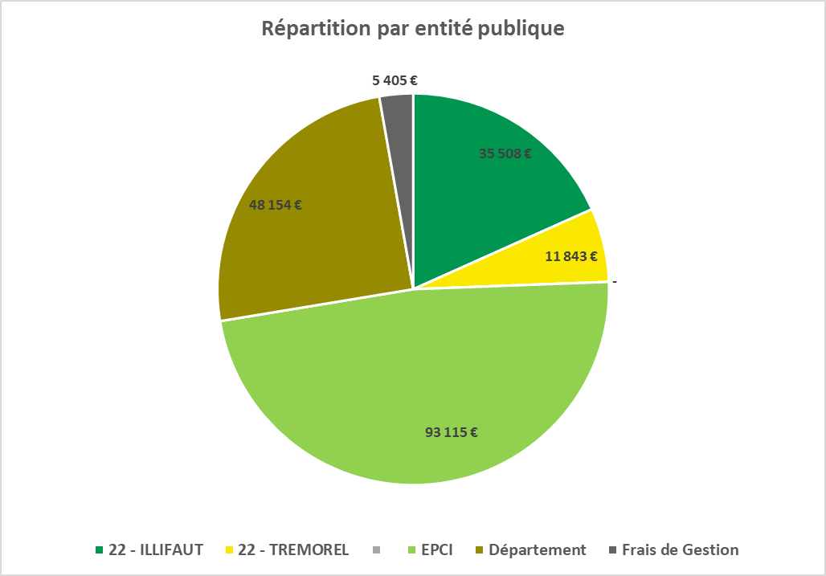
Retombées fiscales pour le territoire
 | Illifaut | Trémorel | CC Loudéac Bretagne Centre | Département des Côtes d’Armor | Etat | Total (€/an)
IFER (€) | 24 077 | 8 026 | 80 256 | 48 154 | 4 815 | 165 327 €/an
TFPB (€) | 11 222 | 3 766 | 53 | - | 451 | 15 492 €/an
CFE (€) | 0 | 0 | 467 | 0 | 14 | 481 €/an
CVAE (€) | 209 | 52 | 12 806 | - | 139 | 13 206 €/an
Total (€/an) | 35 508 €/an | 11 843 €/an | 93 115 €/an | 48 154 €/an | 5 405 €/an | 194 025 €/an
IFER : Imposition forfaitaire sur les entreprises de réseaux
TFPB : Taxe foncière sur les propriétés bâties
CFE : Cotisation foncière des entreprises
CVAE : Cotisation sur la valeur ajoutée des entreprises
Au total, le territoire comprenant les communes et l’intercommunalité percevra environ 140 000 € la première année au travers de la fiscalité liée au projet (sur la base d’une installation de 19,2 MW). Cette fiscalité sera réactualisée en fonction de l’inflation.
D’autres retombées sont possibles pour les collectivités (financement ou co-investissement participatif, fourniture d’énergie verte à prix réduits pour les riverains, priorité aux entreprises et à la main d’œuvre locales pour les travaux, formation, etc.)

Slide 12
Bénéfices pour le territoire
Des revenus locatifs pour les communes d’accueil
Des chemins communaux devront être empruntés pendant les travaux puis pour la maintenance des éoliennes : les communes concernées percevront des revenus locatifs sur toute la durée d’exploitation
Des mesures d’accompagnement au bénéfice du territoire
Partenariat entente du Lancras (mécénat pour club sportif et intervention pour écoles) : depuis 2024 et pendant 5 ans.
Financement participatif à destination de tous les habitants : lancement en juin.
Une prise de participation de la communauté de communes et des communes est possible
Comme pour le parc éolien de Clos Neuf, BayWa r.e. et Galileo Energies Nouvelles permettent aux collectivités locales de prendre des parts dans la société de projet à hauteur de 10% ouvrant à des avantages :
Accès à la gouvernance pour les collectivités
Bénéfices pour le projet :
Partage des risques et des retombées liées au projet
Meilleur ancrage territorial du projet, augmentant son acceptabilité et ses chances de réalisation
Bénéfices pour les collectivités :
Valorisation de l‘argent investi en cas de succès du projet.
Bénéfice d‘image en investissant dans un projet vertueux.
La participation au capital d'une société constitue un investissement financier, et à ce titre toute personne physique ou morale qui intègre le capital d'une telle société doit prendre en considération les risques financiers inhérents

Slide 13
La zone d’étude

Slide 14
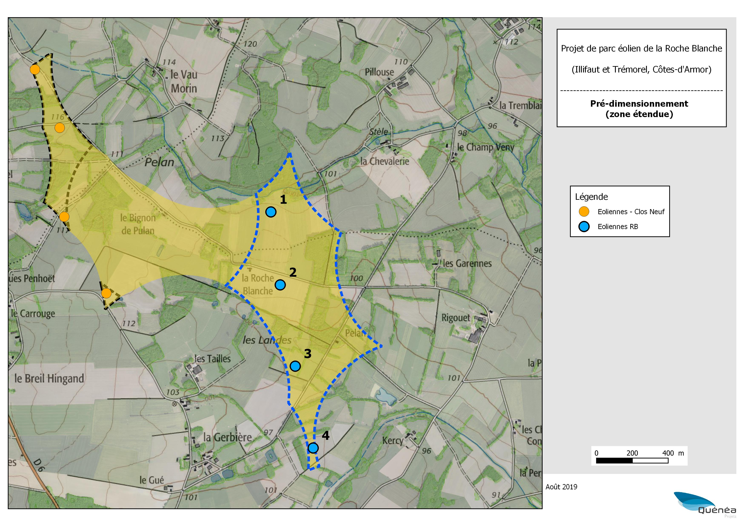
Historique et justification choix du site
Anciennes zones d’études étudiées sur le secteur
2008
2019
Documents de travail
Notes:
2005-2006 : Illifaut et Trémorel
1 seul projet : Projet initial 8 éoliennes (5 RB et 3 CL9) -> déposé à 5 p-ê car gros pb acoustiques/naturalistes
Dossier prêt imprimé même, trop explosif pour un dépôt
Remis dans cartons par Meriadeg Charlou
Ressorti par Sylvain
09/2008 : Trémorel vote les ZDE (unanimité), Merdrignac (unanimité), Illifaut (unanimité-2 contres)
12/2008 : Illifaut vote contre la création de la ZDE « dans l’état actuel » (unanimité-1 pour)
1er semestre 2009 : concertation des développeurs du secteur (Quénéa, Falck, Aerowatt, Eon), tous souffrent d’une forte opposition dans les alentours (50km) à cause de Mauron.
2017 : suite aux permanences d’information, nouvelles délibérations des CM + étude d’impact rédaction

Slide 15
Synthèse des états initiaux

Slide 16
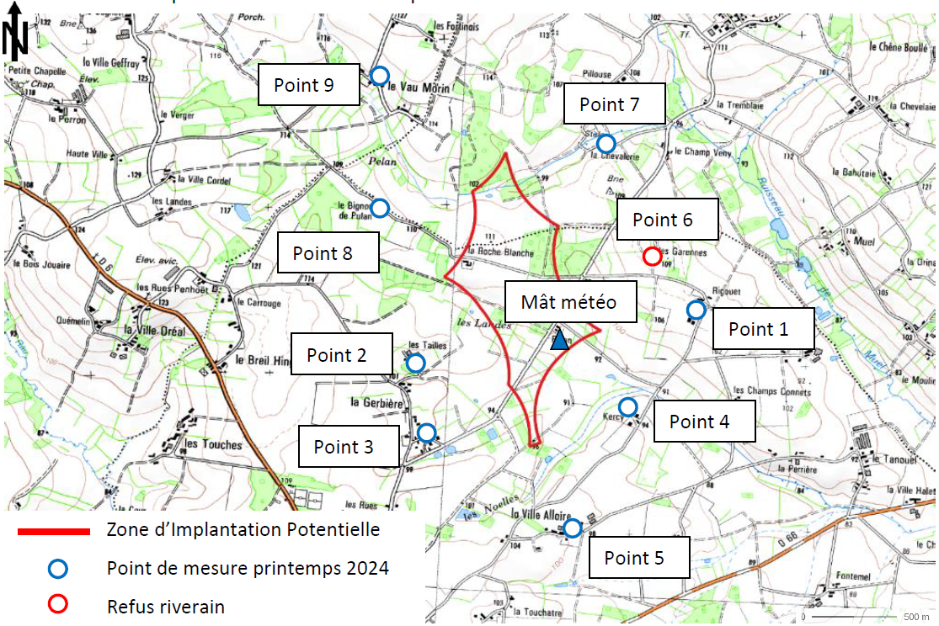
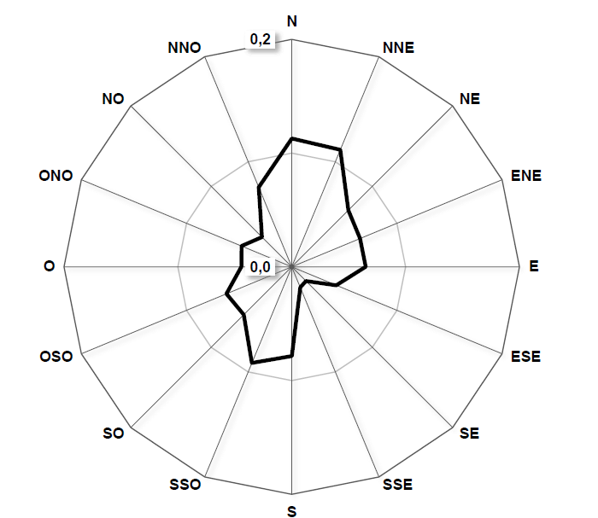
Etude acoustique
Campagne réalisée en période hivernale du 18/04/2024 au 13/05/2024
8 points de mesure
Secteur de vent Nord-Nord-Est et Sud-Sud-Ouest
Clos Neuf
Localisation des points de mesure

Slide 17
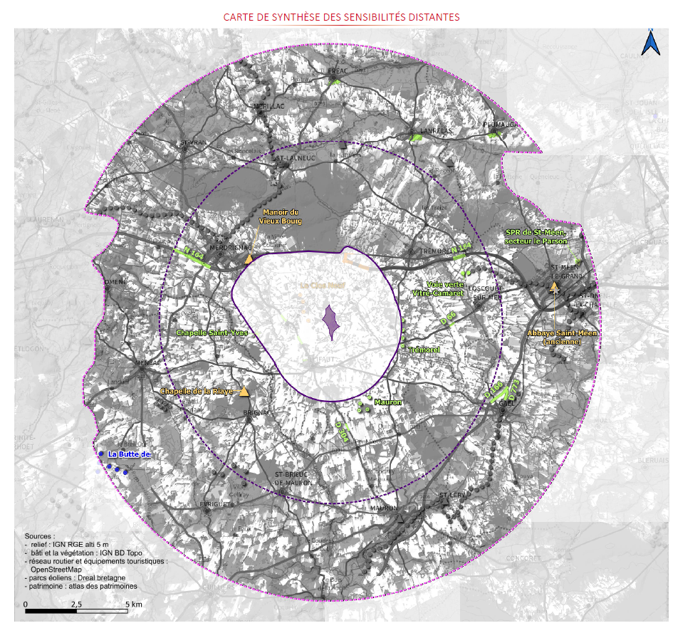
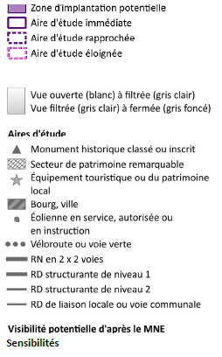
Étude paysagère – Synthèse des enjeux
Principales sensibilités
Aires d’études éloignée et rapprochée
Absence de sensibilité très forte ou forte (contexte paysager fermé)
Une majorité de lieux concernée par une sensibilité très faible ou nulle
Un contexte éolien bien présent
Aire d’étude rapprochée
Sensibilités modérées à fortes liées à l'habitat proche
Sensibilité modérée pour la N 164
Un contexte éolien proche :
Le Clos Neuf
Trémorel
Mauron
Notes:
Contexte paysager majoritairement fermé
Habitat : sensibilité souvent nulle, très faible pour la ville de Mauron, faible pour les franges de Lanrelas, Éréac, Gaël et Plumaugat
Axes routiers : vues intermittentes et sensibilité faible pour la RN164
Tourisme et loisir :
Voie verte V6 (section Loscouet-sur-Meu) : sensibilité faible
Patrimoine :
Ancienne Abbaye de Saint-Méen-le-Grand (sensibilité modérée)
Chapelle de la Riaye (sensibilité modérée)
Manoir du Vieux bourg (sensibilité modérée)
SPR de St-Méen-le-Grand (sensibilité faible)
Contexte éolien dense : sensibilité modérée pour le parc du Clos Neuf, faible pour les parcs éoliens de Mauron et Trémorel, très faible pour les parcs de Ménéac et de la Butte des Fraus.
Mauron à 9,5 km du projet

Slide 18
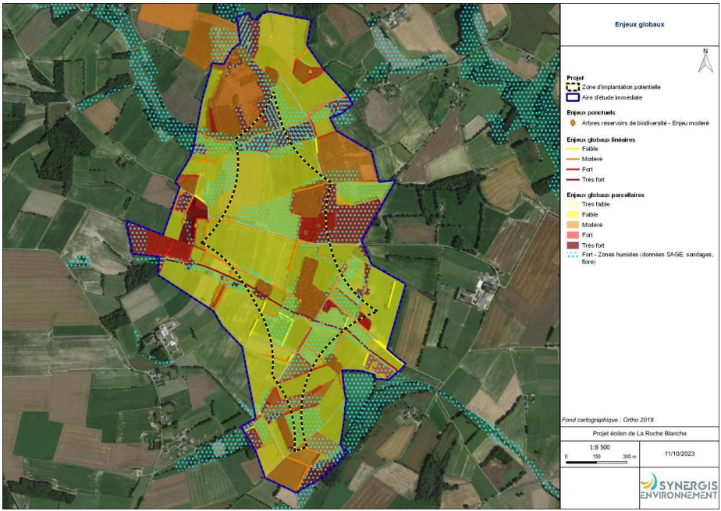
Étude naturaliste – Synthèse des enjeux
Inventaires du milieu naturel sur un cycle biologique annuel complet
Majoritairement de la grande culture : enjeux faibles
Présence de haies et boisements, dont certains arbres réservoirs de biodiversité : enjeux modérés à forts
Présence de zones humides
Notes:
Sensibilité en phase de chantier :
Rappel que cela est majoritairement de la grande culture avec des enjeux faibles
Les haies et boisements, dont certains ARB ont un enjeu fort
Présence de zones humides qui représente un enjeu fort
Présence de plusieurs fossés, qui constitue des enjeux forts du fait de la présence du campagnol amphibie.

Slide 19
Variantes d’implantation et présentation du projet retenu

Slide 20
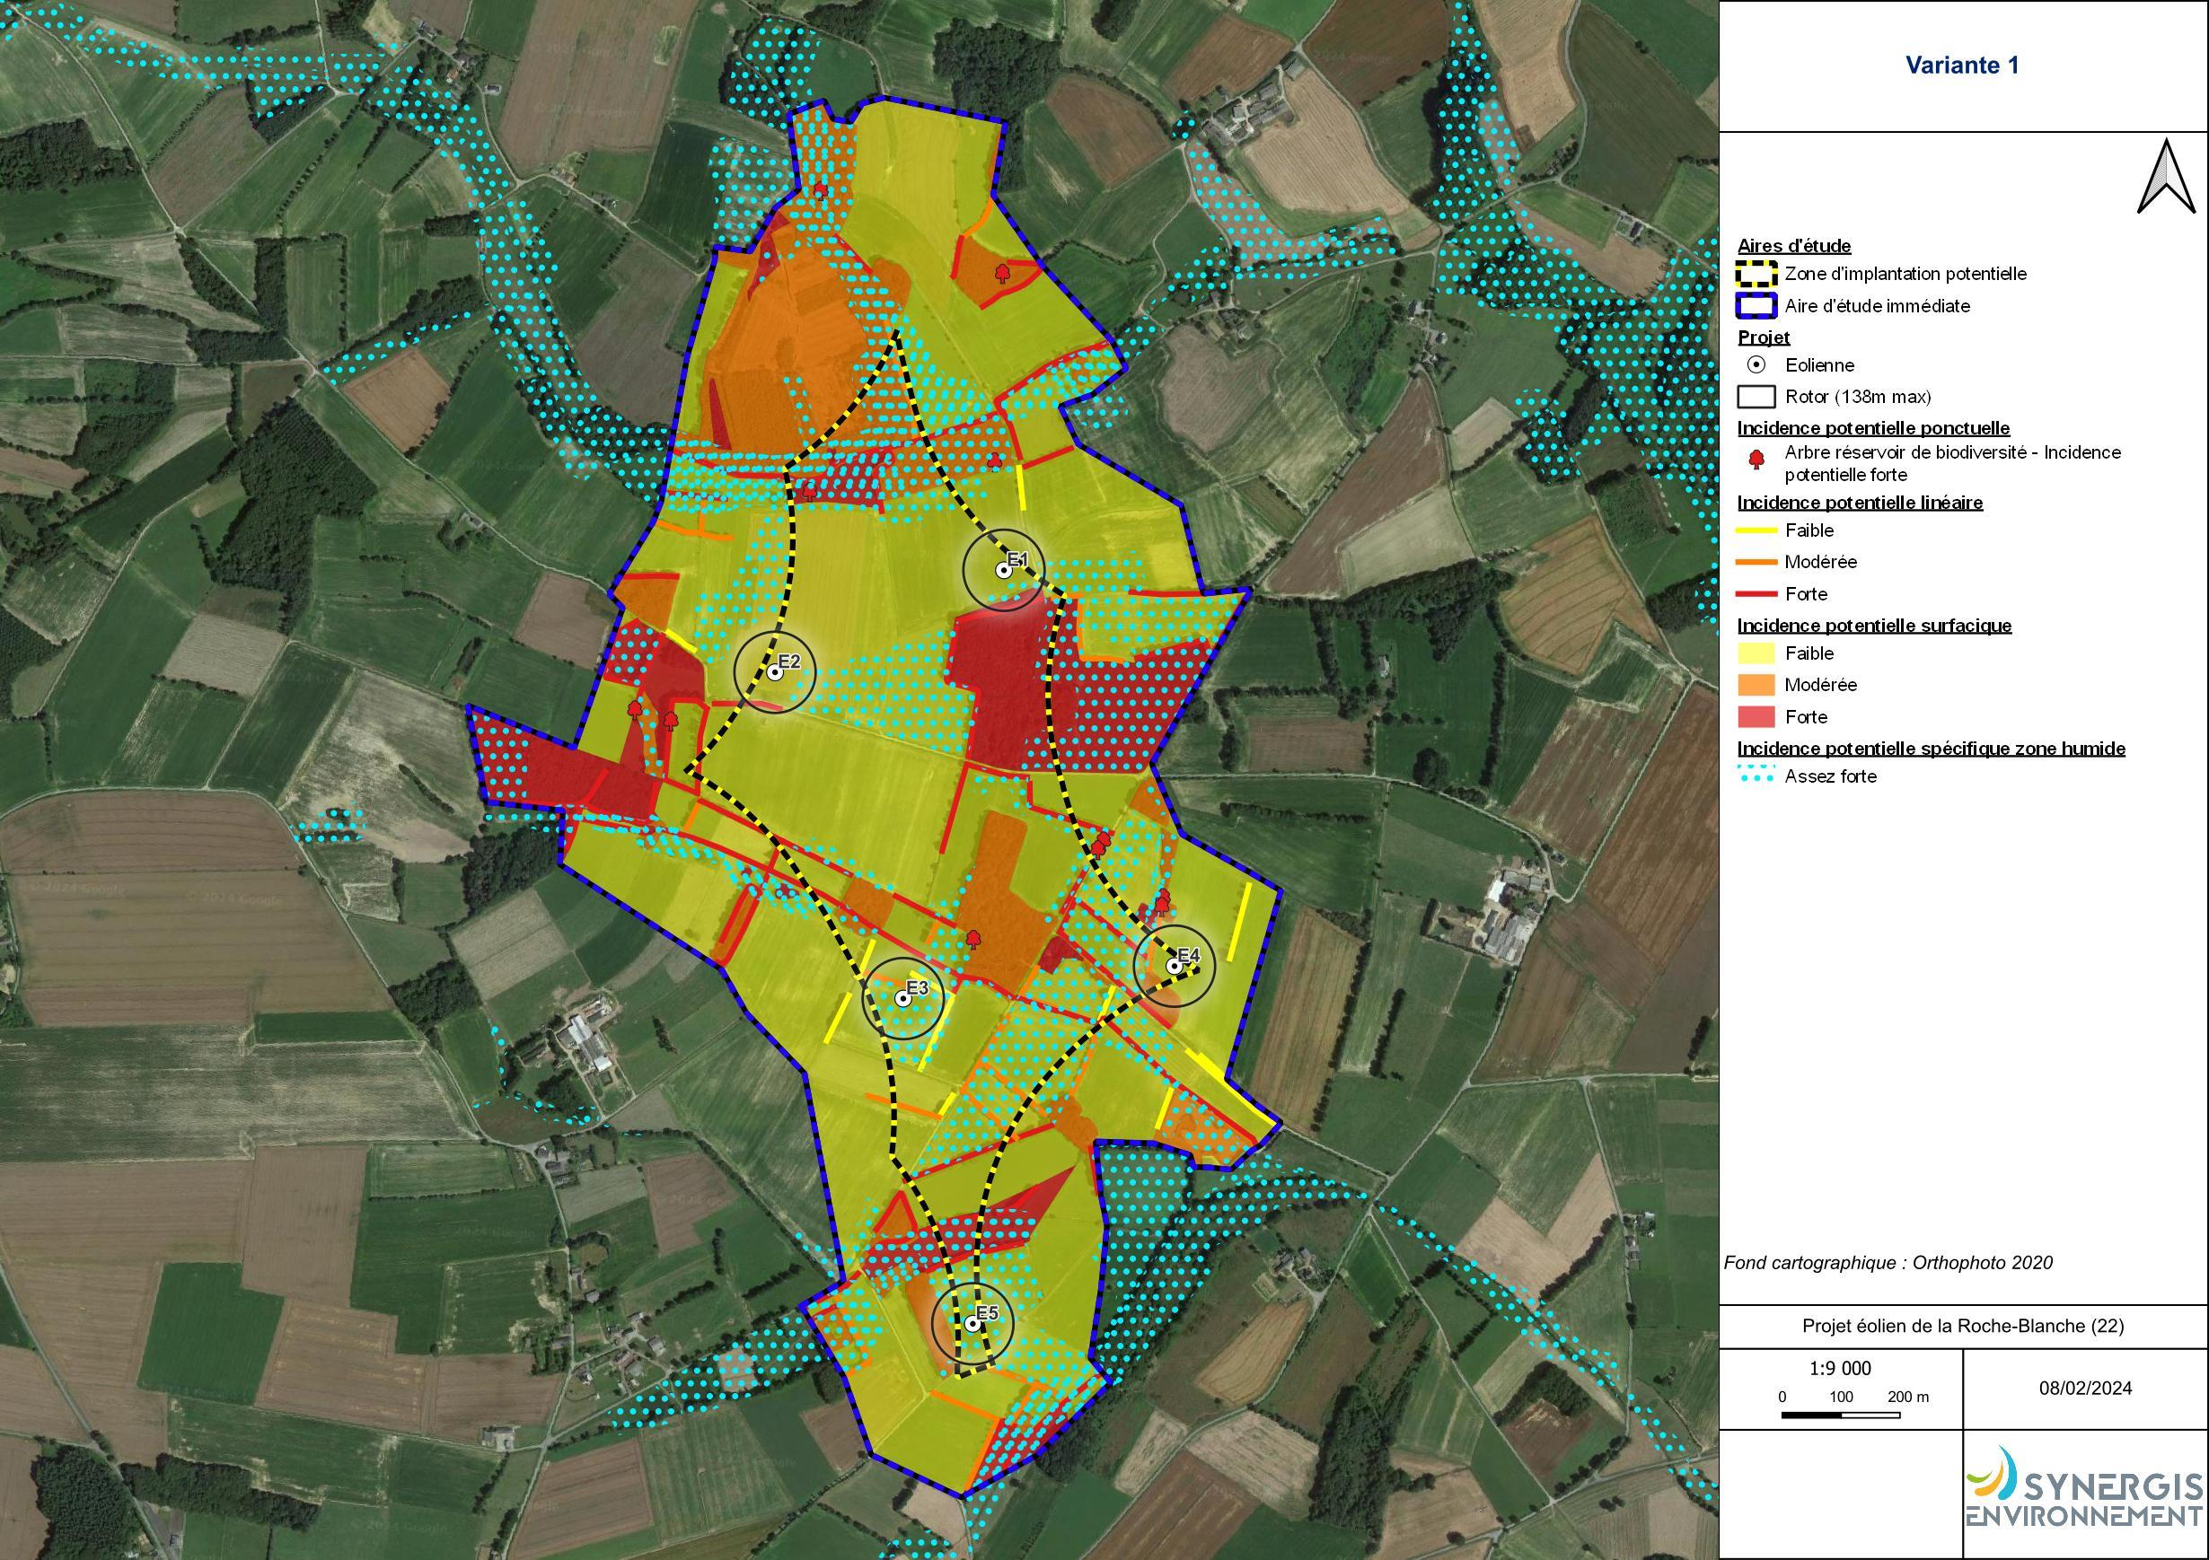
Variantes d’implantation n°1
Avantages :
Production maximisée
Optimisation de l’espace disponible
Inconvénients :
Manque de lisibilité paysagère
Proximité des enjeux modérés à forts biodiversité pour E1, E4 et E5
E1, E3 et E5 en zones humides cependant dégradée (cultures)
Accès complexe en phase chantier à E1, E3, E4 nécessitant un impact sur les haies
Notes:
Manque de lisibilité paysagère : Pas de rapprochement avec les lignes du paysage, et pas de similitude avec les parcs éoliens voisins

Slide 21
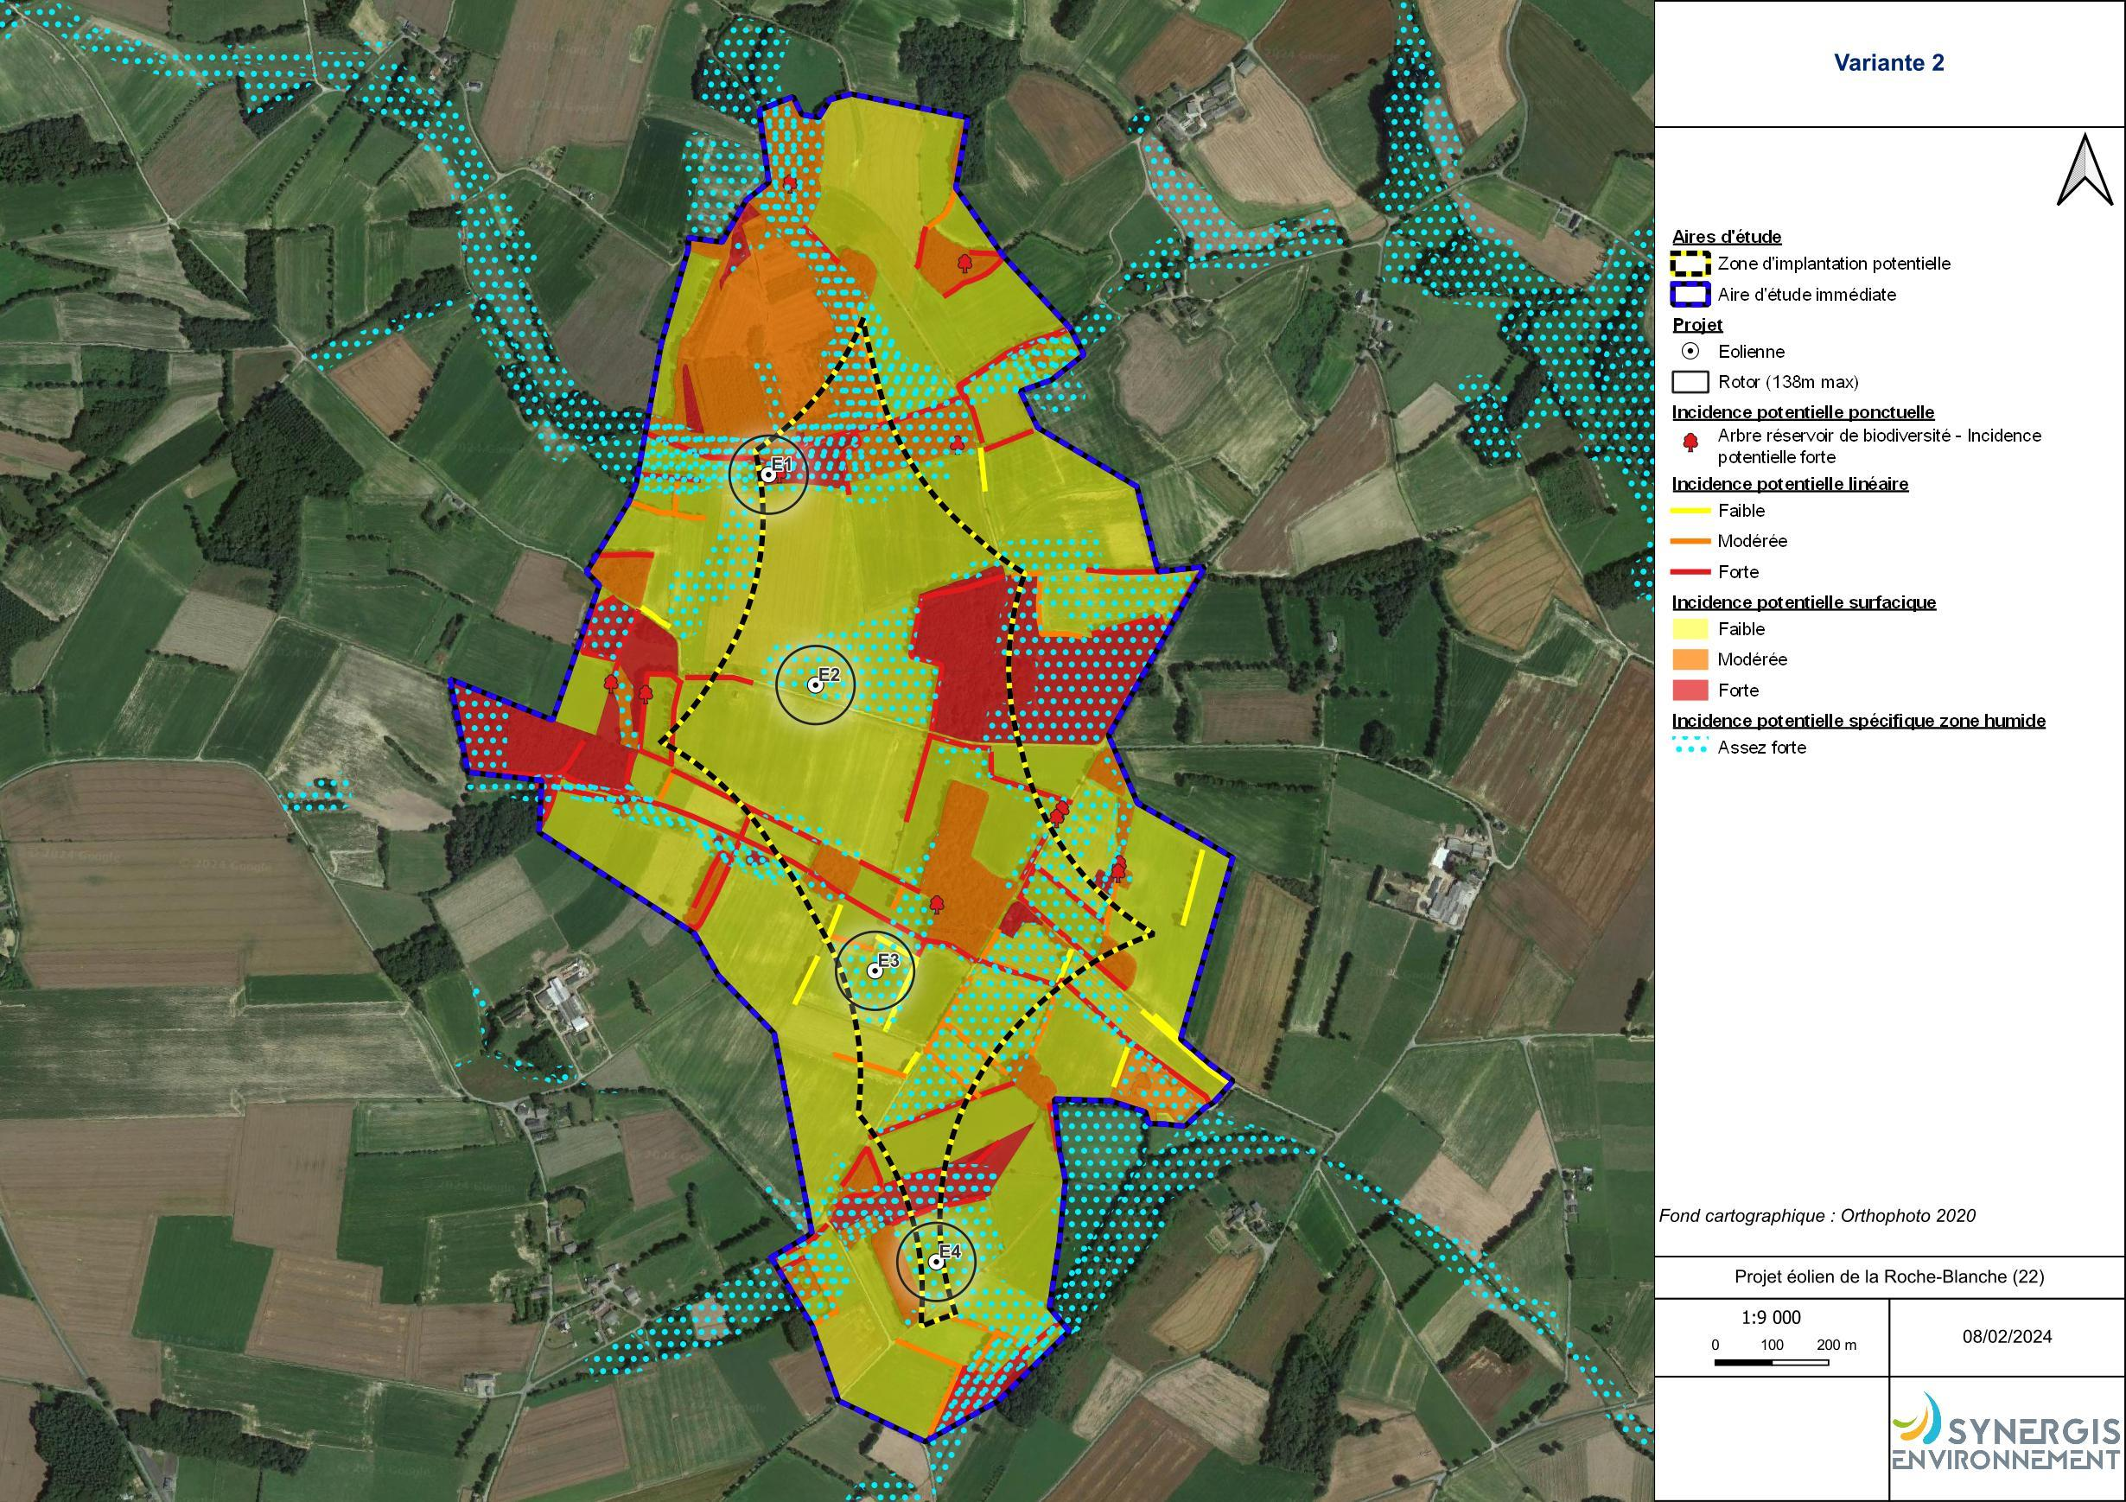
Variantes d’implantation n°2
Avantages :
Bonne lisibilité paysagère
Eloignement des enjeux biodiversité pour E4
Inconvénients :
Proximité des enjeux forts biodiversité pour E1, avec abattage d’un arbre réservoir de biodiversité + proximité du ruisseau du Gréhédan
E1, E2, E3 et E4 en Zones Humides
Impacts important sur l’autre faune pour E1
Notes:
Bonne lisibilité paysagère : parallélisme avec les lignes de force du paysage, et similitude parfaite avec le parc éolien du Clos Neuf
(si on mentionne CL9 alors qu’il n’a jamais été représenté, ça peut être abstrait…)
(si on mentionne les reptiles, quelqu’un sera en mesure de détailler ?)

Slide 22
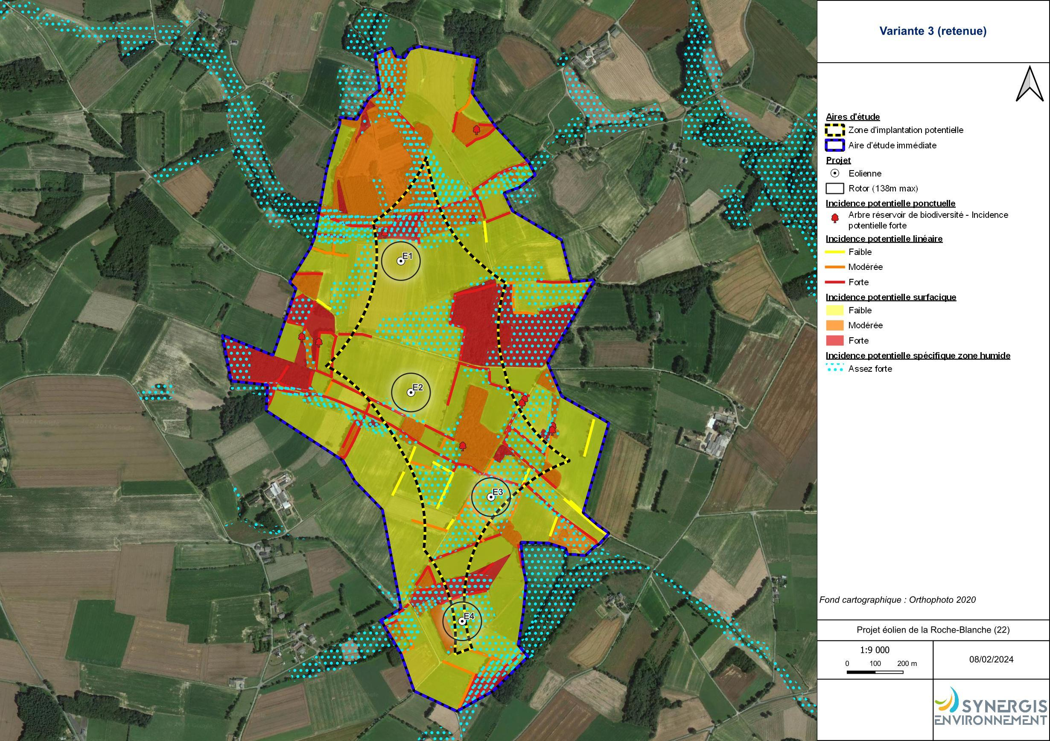
Variantes d’implantation n°3 - retenue
Avantages :
Bonne lisibilité paysagère
Eloignement des enjeux biodiversité
Réduction des impacts sur les Zones Humides
Inconvénients :
Surplomb d’un boisement à enjeux modérés pour E4
E3 et E4 en Zones Humides dégradées (cultures)
Notes:
Bonne lisibilité paysagère : on maintient le parallélisme avec les lignes de force du paysage et le parc éolien du Clos Neuf.

Slide 23
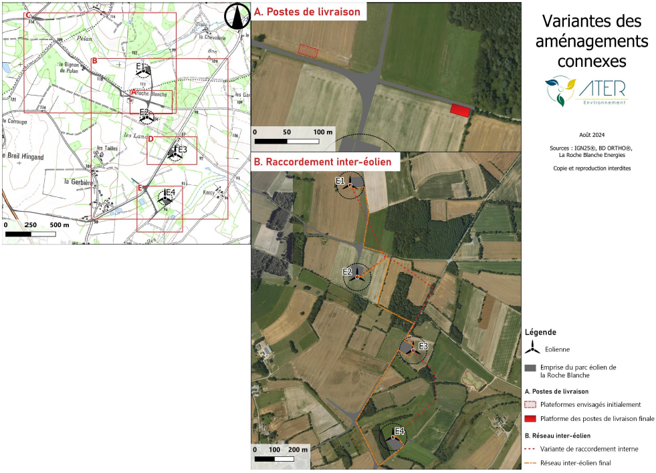
Optimisation de la variante retenue
Modification emplacement des postes de livraison :
Évitement d’environ 400 m² de ZH
Optimisation du raccordement des réseaux inter-éolien :
Le long des voiries et plateformes

Slide 24
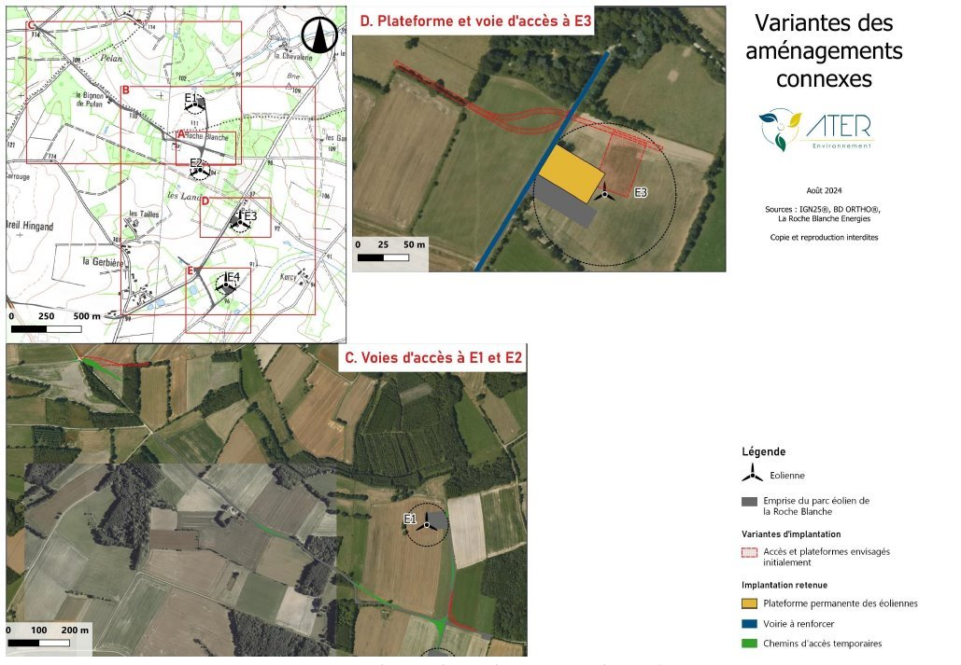
Optimisation de la variante retenue
Modification des infrastructures (plateforme & accès) pour E3 :
Rotation plateforme -> évitement 1200 m² d’accès temporaire et 400 m² d’accès définitifs
Modification accès E1 et E2 :
Modification accès temporaire : évite un déboisement d’environ 100 ml
Optimisation des emplacements de E1 et E2 -> utilisation du même accès temporaire => 1100 m² d’accès temporaire évité

Slide 25
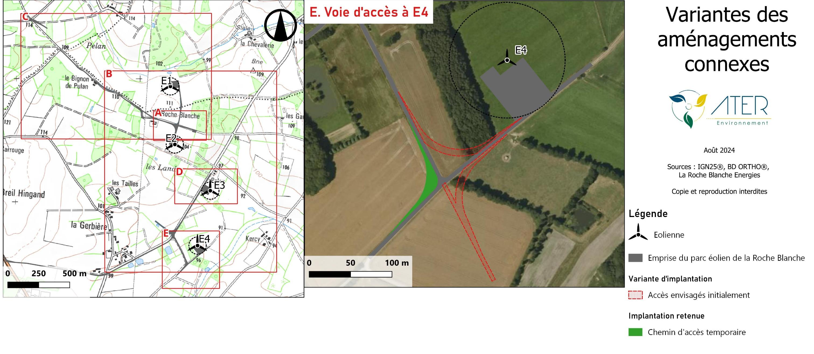
Optimisation de la variante retenue – Modification accès E4
Deux variantes sur les zones de retournement :
Limitation de la surface impactée,
Evitement de la coupe du bois (≈60 ml)

Slide 26
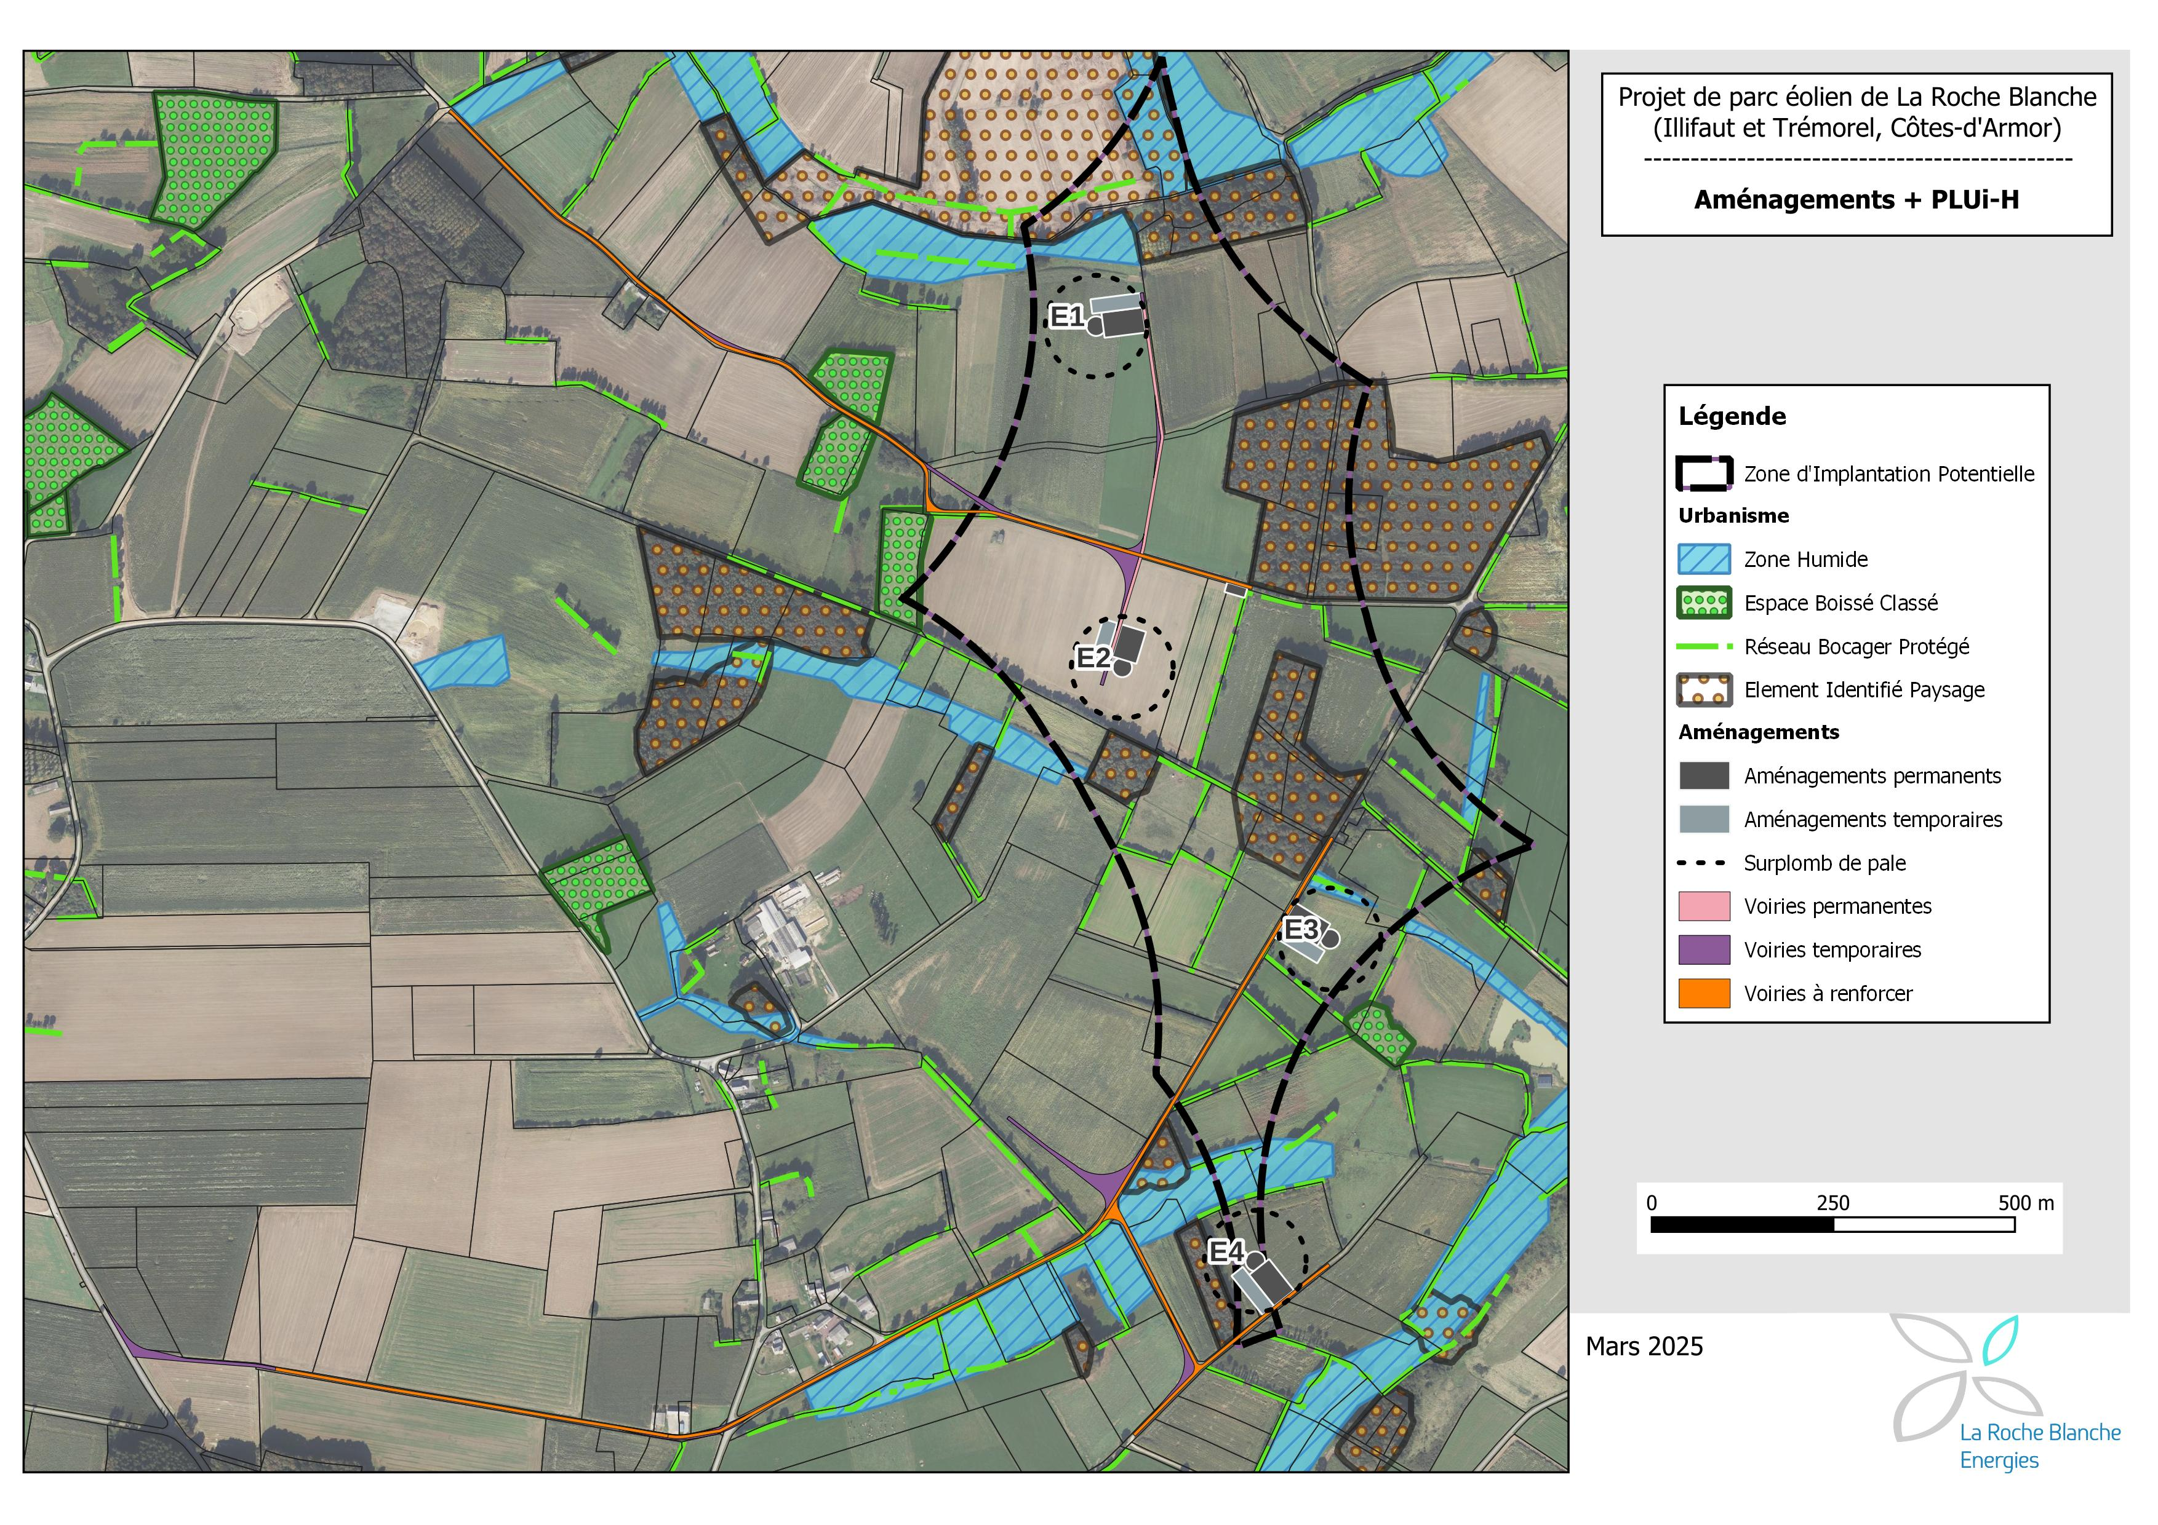
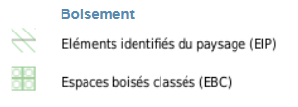
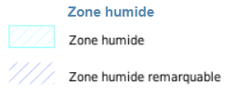
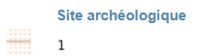
Présentation du projet – Infrastructures finales
Démarche d’évitement et réduction (ERC)
Evitement des zones à enjeux environnementaux
Evitement des milieux boisés
Evitement maximal et réduction de l’impact en zones humides
Evitement maximal et réduction de l’impact sur les haies
Notes:
Bonne lisibilité paysagère : on maintient le parallélisme avec les lignes de force du paysage et le parc éolien du Clos Neuf.

Slide 27
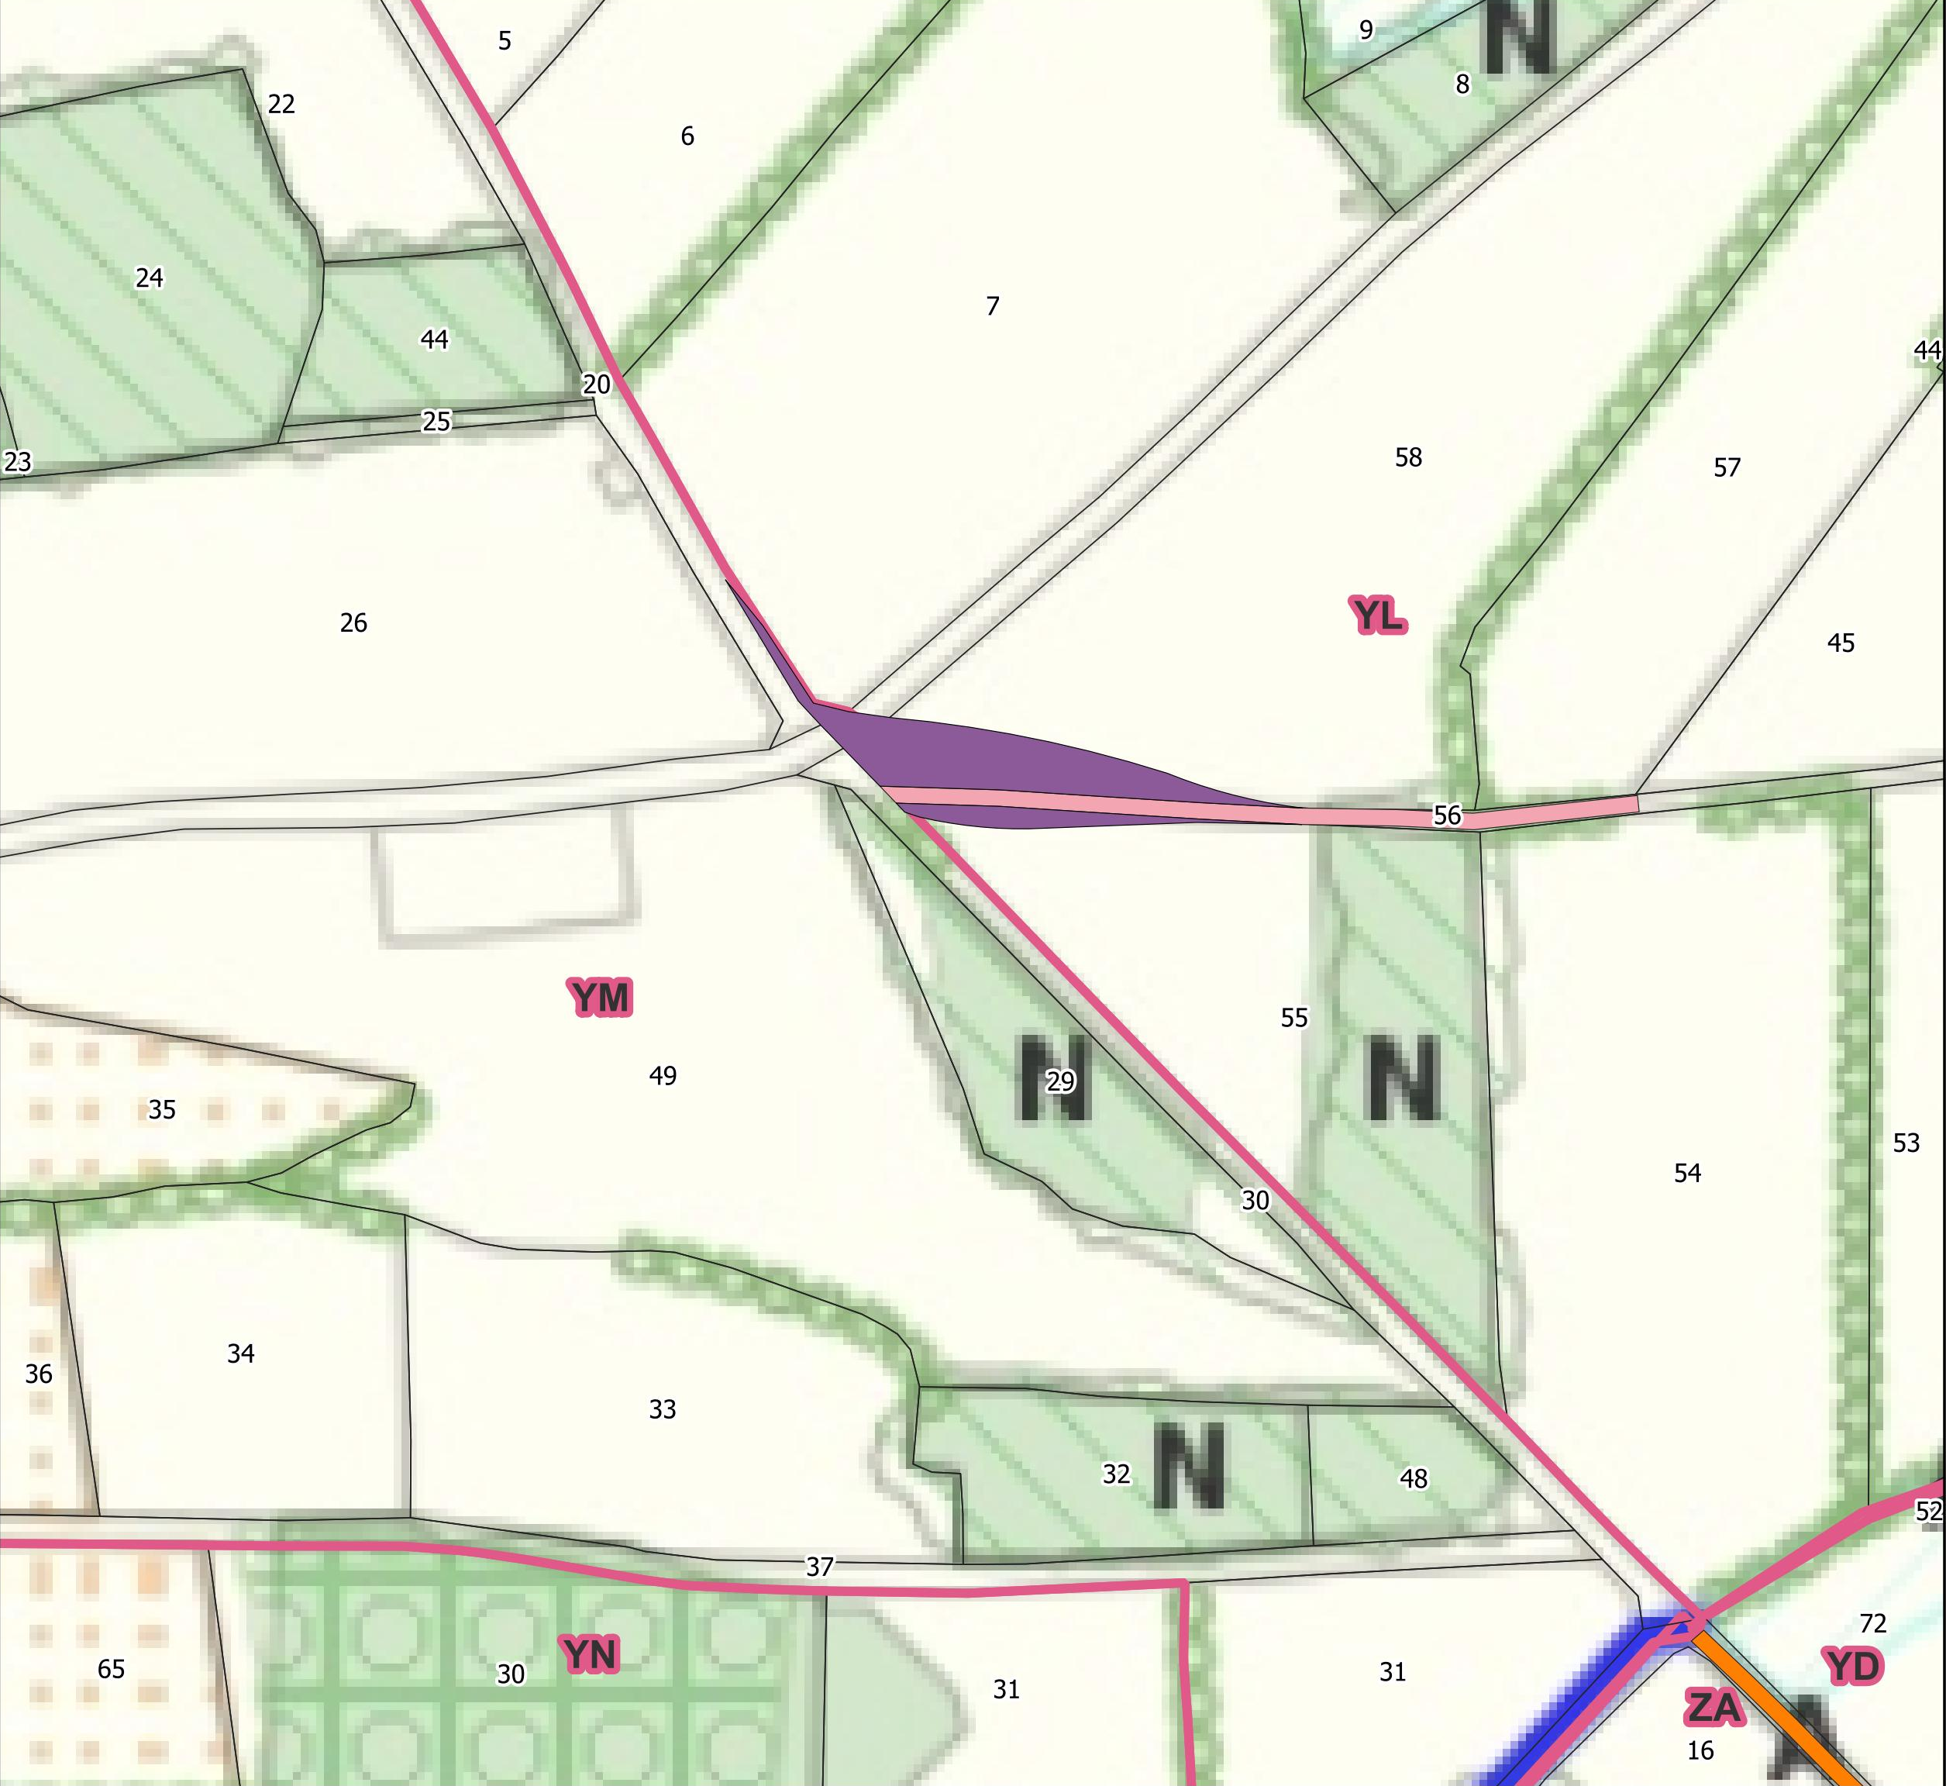
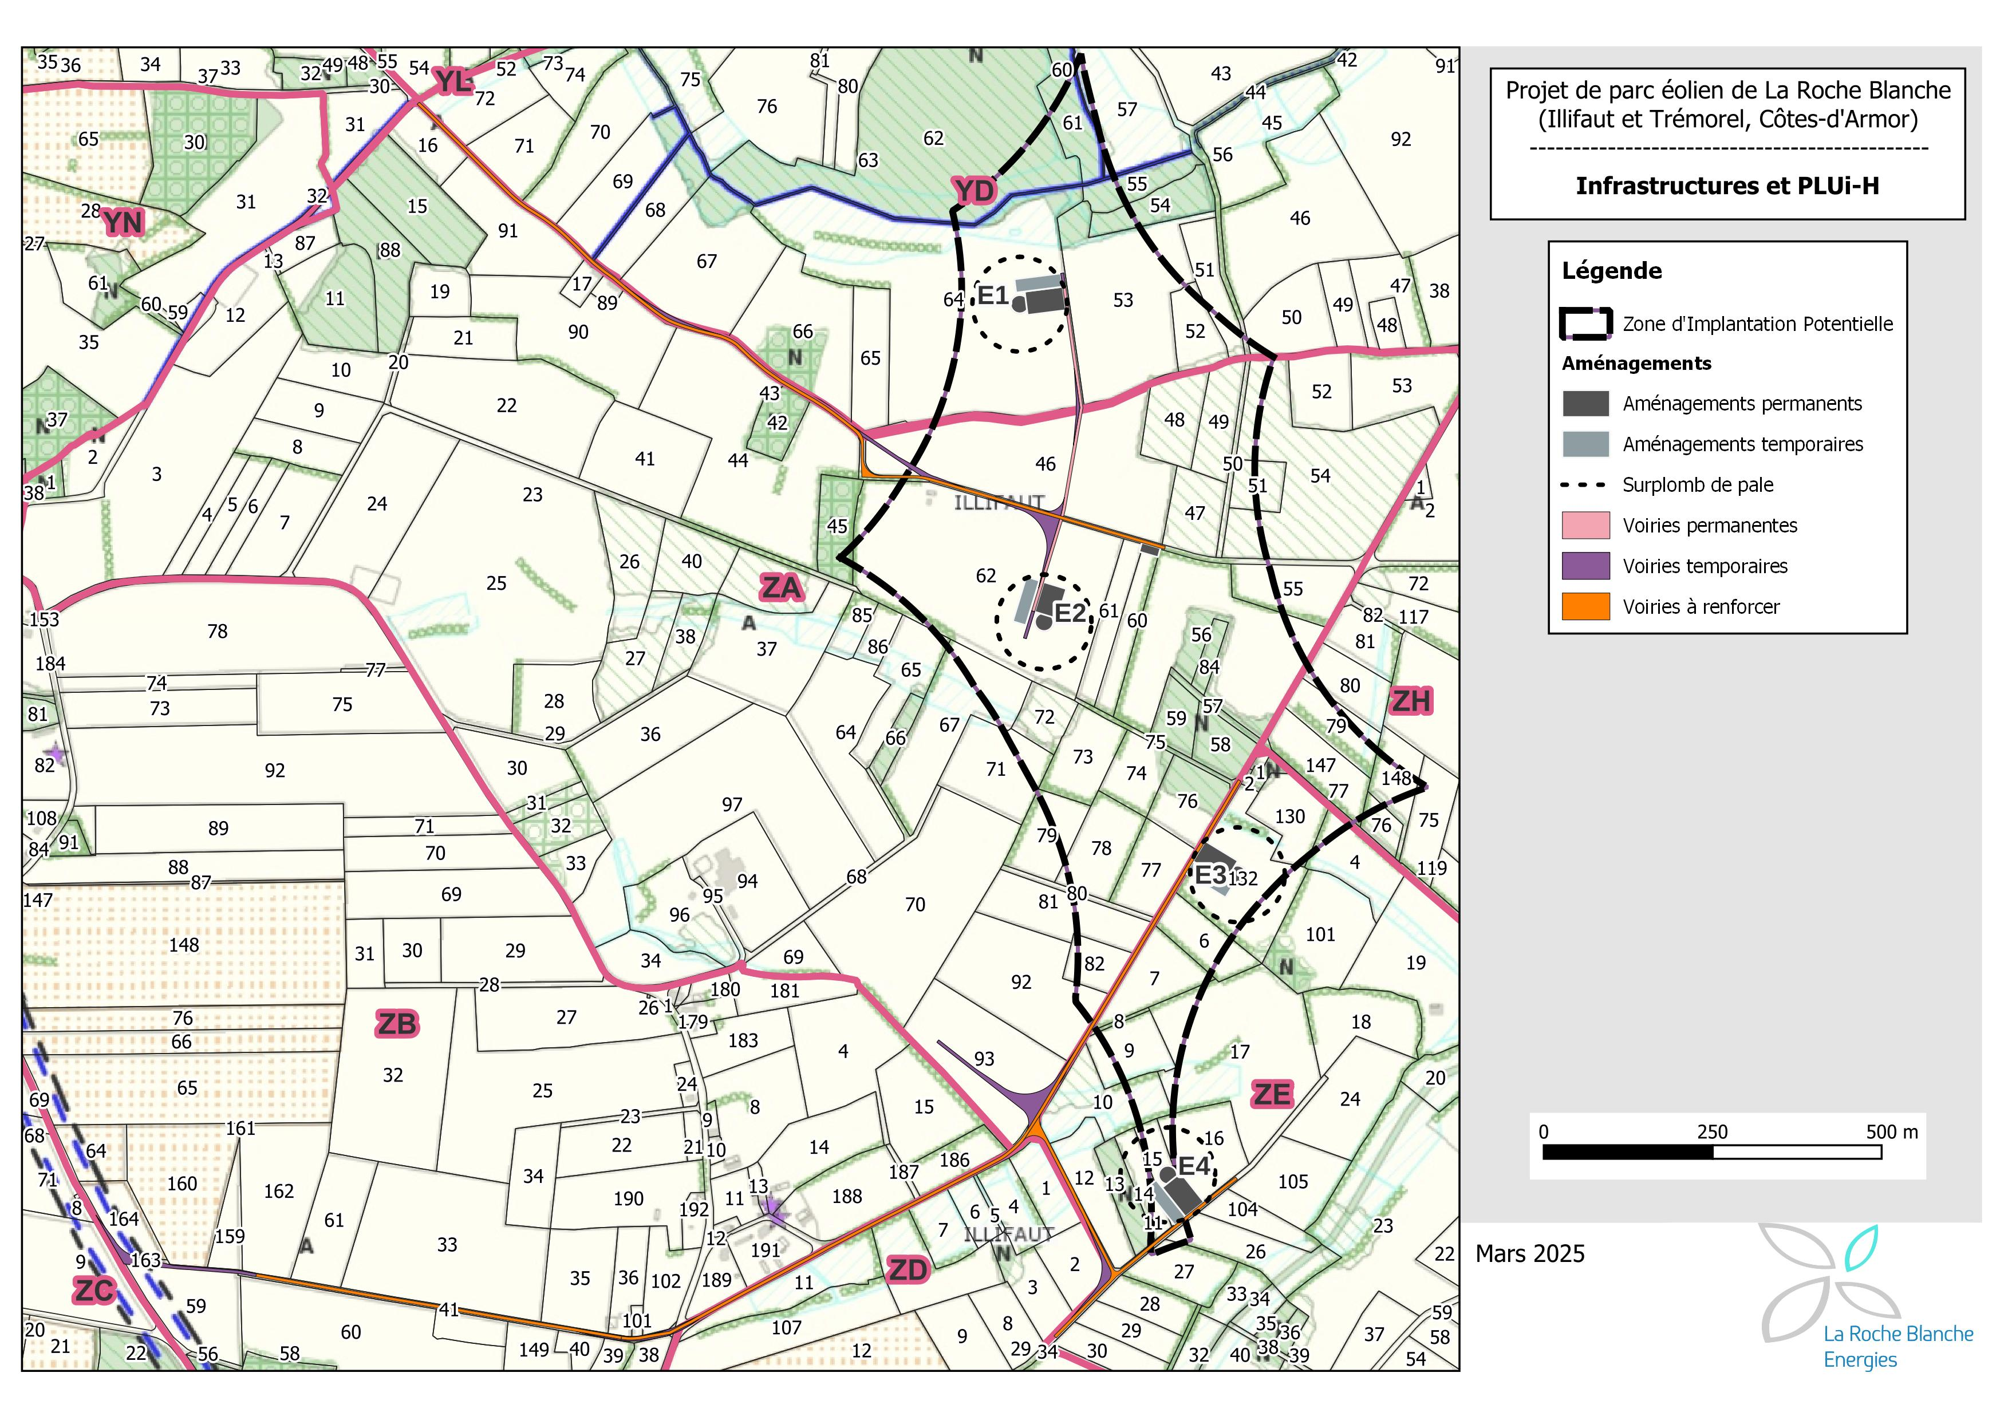
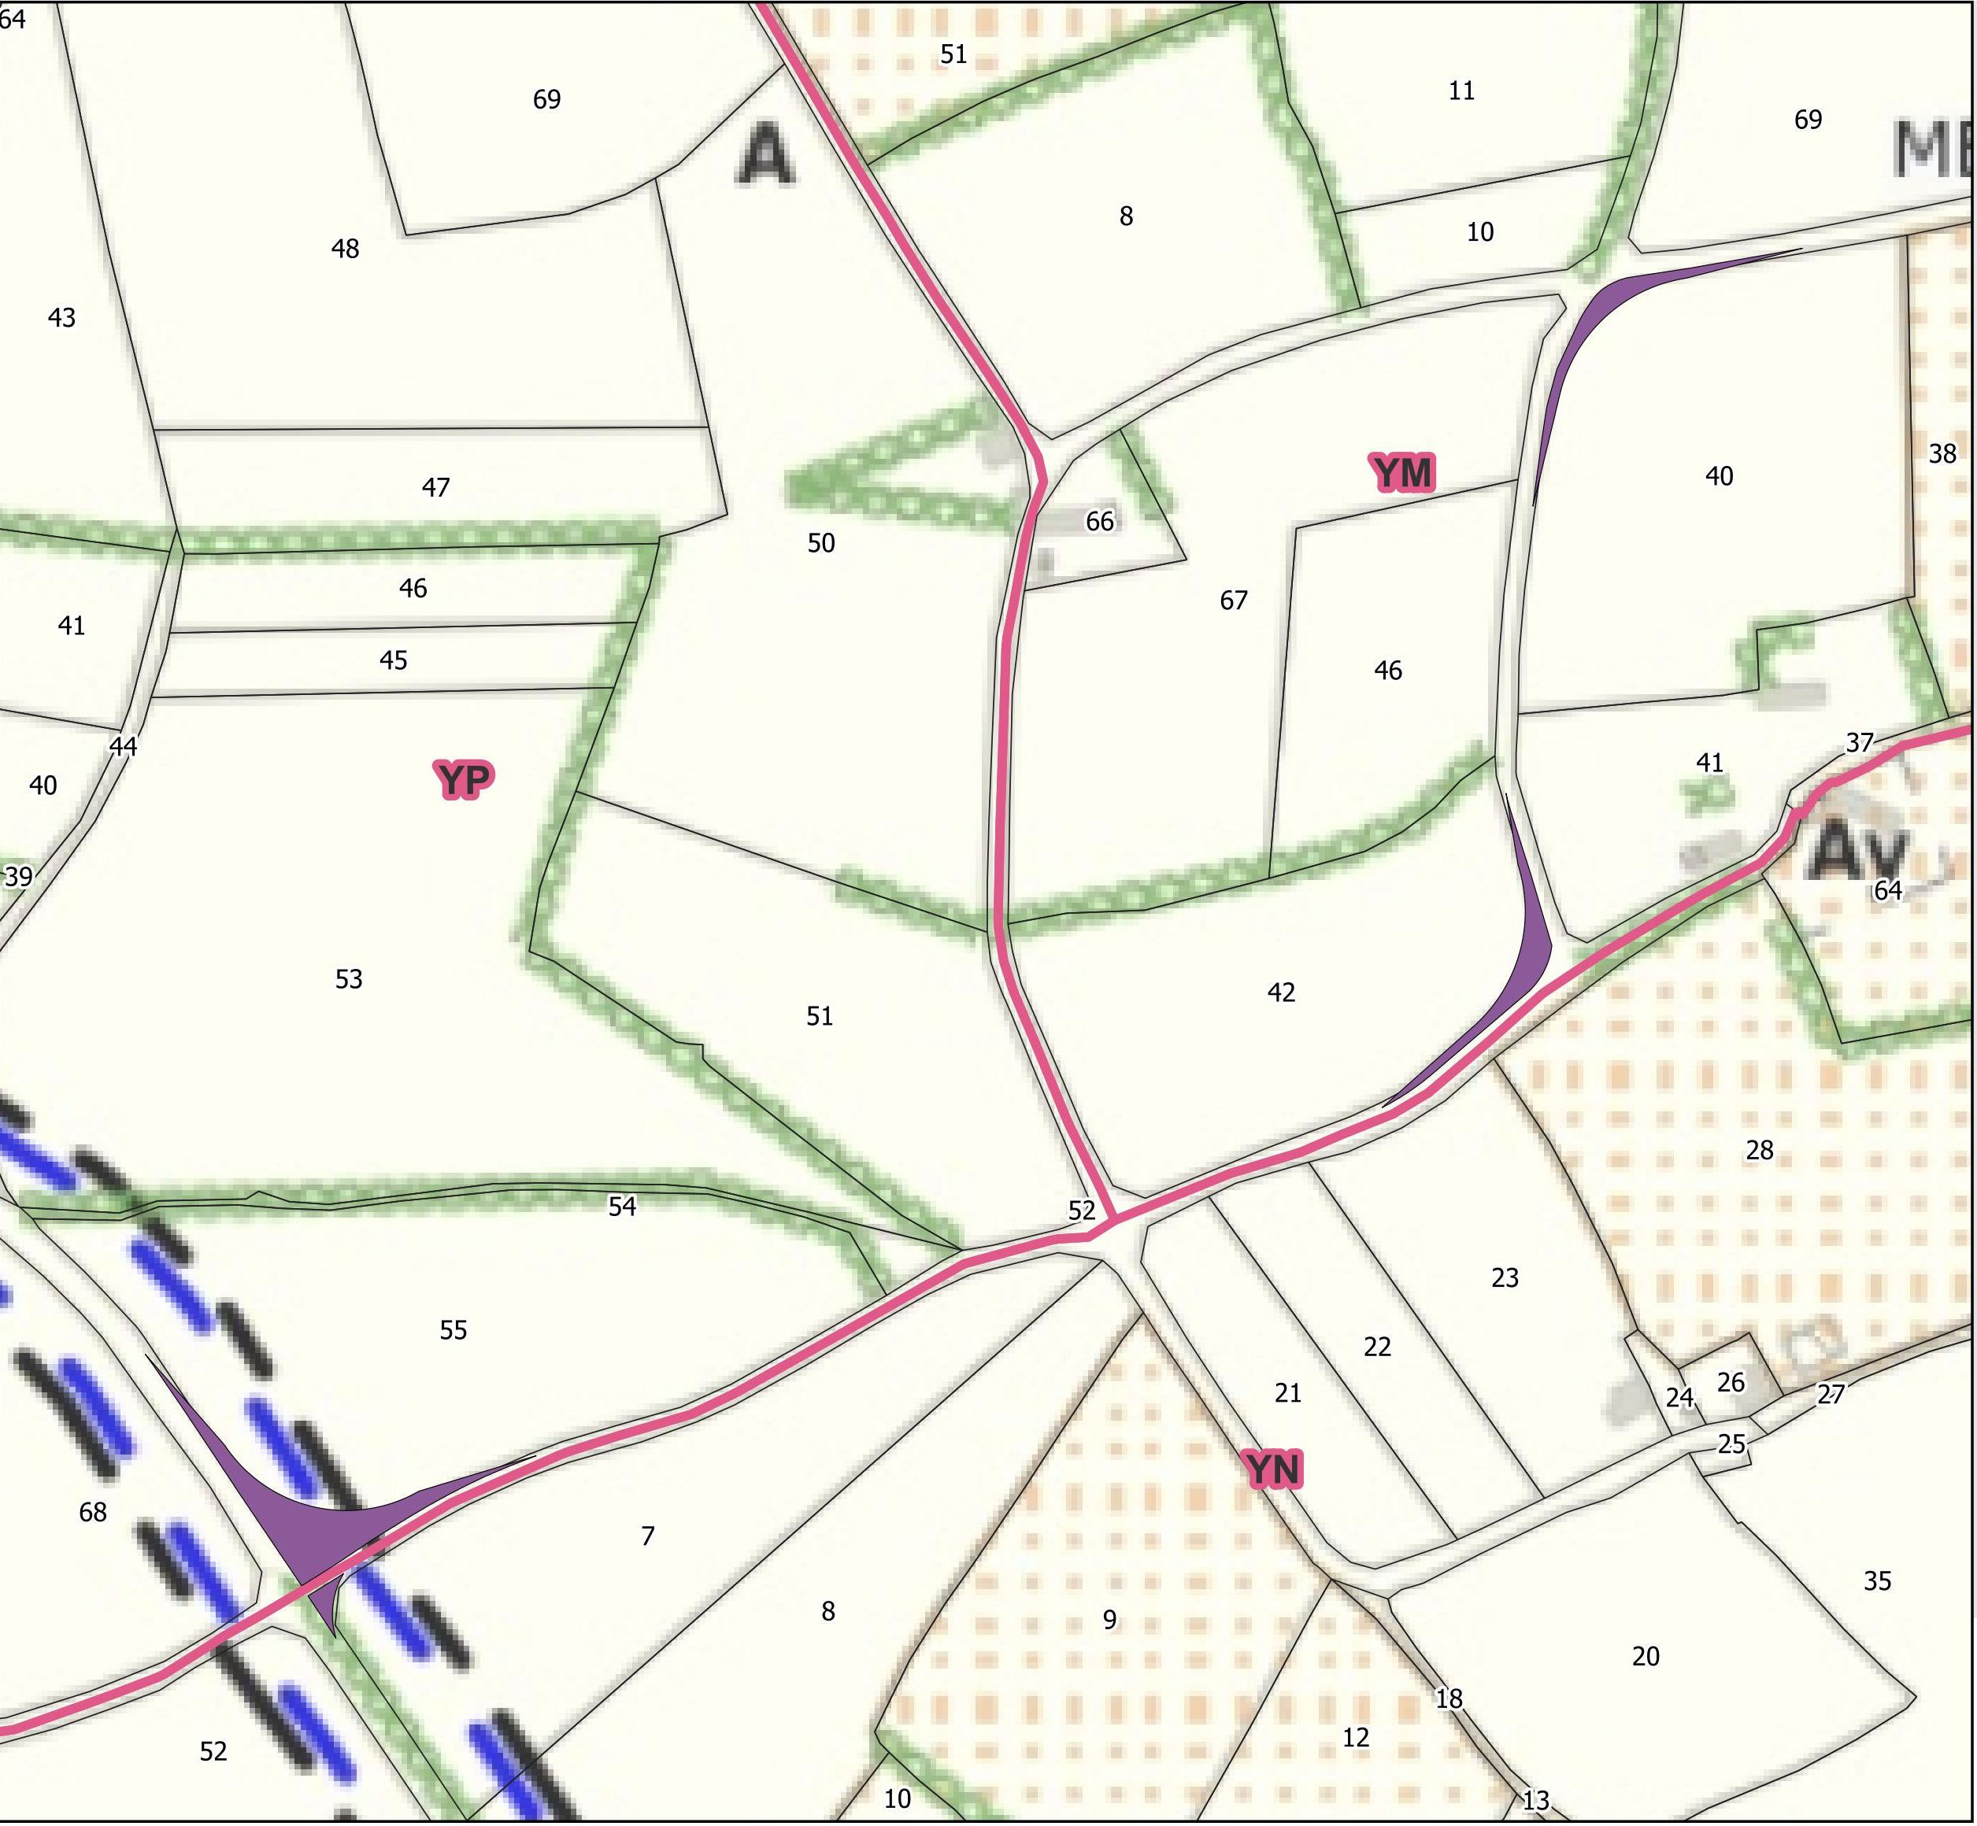
Présentation du projet – Infrastructures finales
Notes:
Bonne lisibilité paysagère : on maintient le parallélisme avec les lignes de force du paysage et le parc éolien du Clos Neuf.

Slide 28
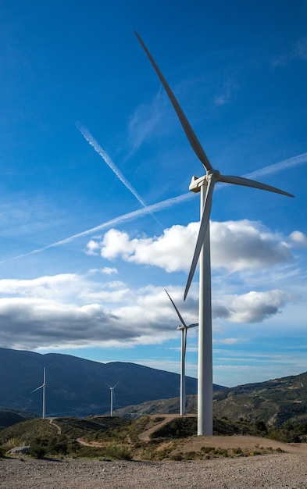
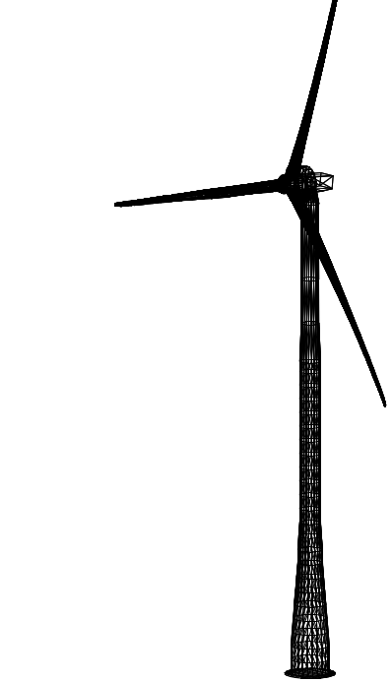
Gabarit éolienne envisagé
CARACTERISTIQUES GENERALES​
​
Puissance unitaire maximale : ​4,8 MW
Hauteur bout de pale​ maximale : 180 m
Garde au sol minimum : 41m
3 modèles envisagés pour répondre aux enjeux
 | Modèle n°1 | Modèle n°2 | Modèle n°3
Modèle Puissance nominale Hauteur moyeu Diamètre Hauteur bout de pale | Nordex N133 4,8 MW 110m 133m 176,6m | Vestas V136 4,2 MW 112m 136m 180m | Enercon E138 EP3 4,26 MW 110,2m 138m 179,4m
Notes:
H max bdp : pour maintenir une cohérence avec les éoliennes existantes du Clos Neuf.
H min garde au sol : pour limiter l’impact sur les chiroptères

Slide 29
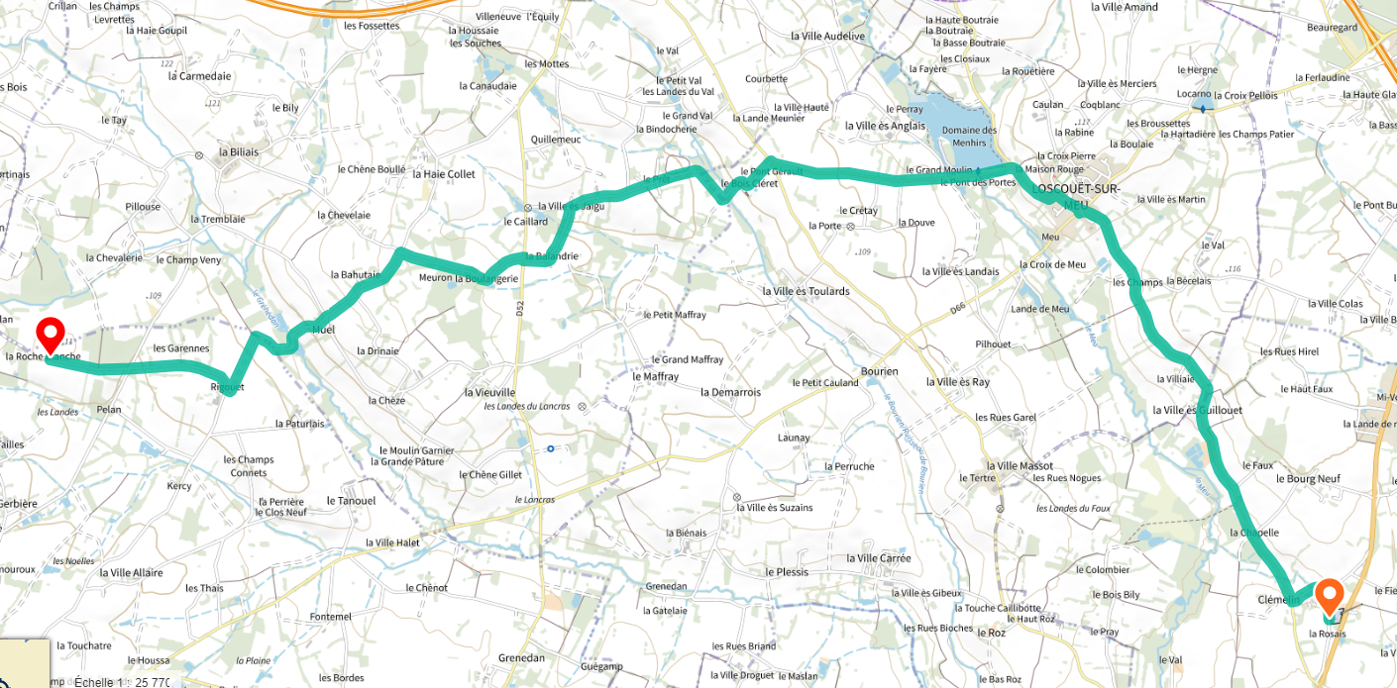
Option de raccordement pressentie
Scénario de raccordement actuel :
- 2 postes de livraison,
- raccordés par des câbles de 13,1 km jusqu’au poste source de Gael
Solution finale inconnue à ce stade (demande de raccordement effectuée après autorisation environnementale)

Slide 30
Impacts et mesures (ERCA)

Slide 31
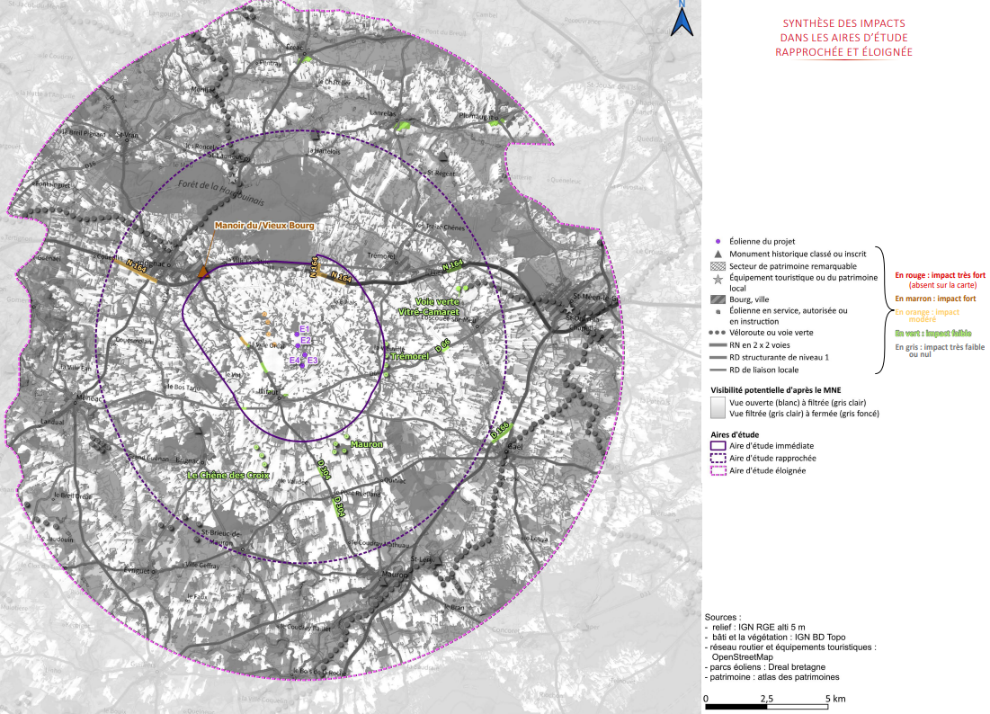
Étude paysagère – Sensibilités paysagères et patrimoniales
Aires d’étude rapprochée et éloignée
Patrimoine : peu nombreux et peu concerné par le projet. Impact sur le manoir du Vieux Bourg
Habitat urbain : impact faible à très faible
Axes de circulation : impact globalement très faible à faible
Contexte éolien existant et futur : impact faible
Notes:
41 photomontages répartis sur l'ensemble des trois aires d'étude illustrant les thématiques :
Habitat
Axes de circulation
Patrimoine
Tourisme
Contexte éolien
Effort d'illustration poussé sur l'aire d'étude immédiate
Pour chaque photomontage : les données d eprise de vue, une coupe, des vues panoramiques et filaires et un ou plusieurs 60°

Slide 32
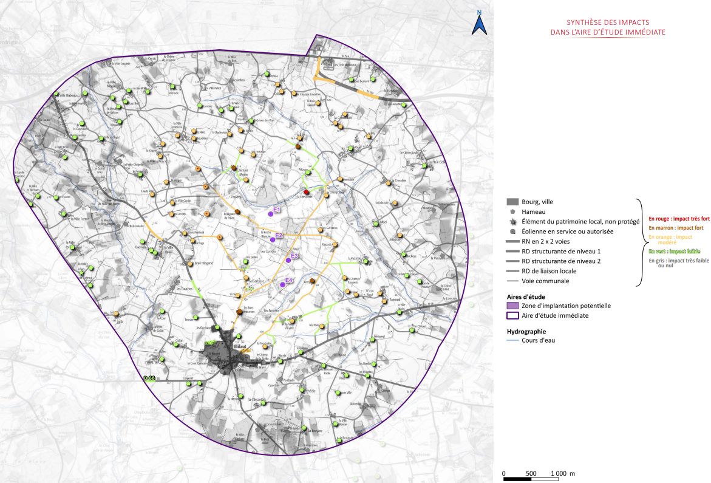
Étude paysagère – Sensibilités paysagères et patrimoniales
Aire d’étude immédiate
Habitat proche : impact globalement modéré
Axes de circulation : impact modéré sur la N 164, faible à modéré sur la desserte locale
Contexte éolien : proximité du parc de Clos Neuf
Notes:
41 photomontages répartis sur l'ensemble des trois aires d'étude illustrant les thématiques :
Habitat
Axes de circulation
Patrimoine
Tourisme
Contexte éolien
Effort d'illustration poussé sur l'aire d'étude immédiate
Pour chaque photomontage : les données d eprise de vue, une coupe, des vues panoramiques et filaires et un ou plusieurs 60°

Slide 33
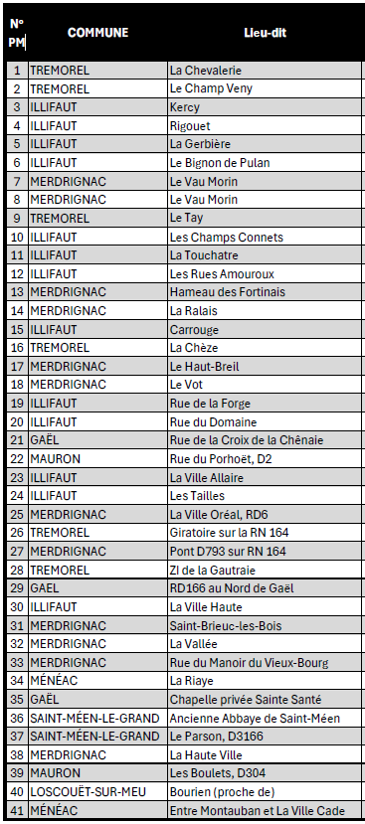
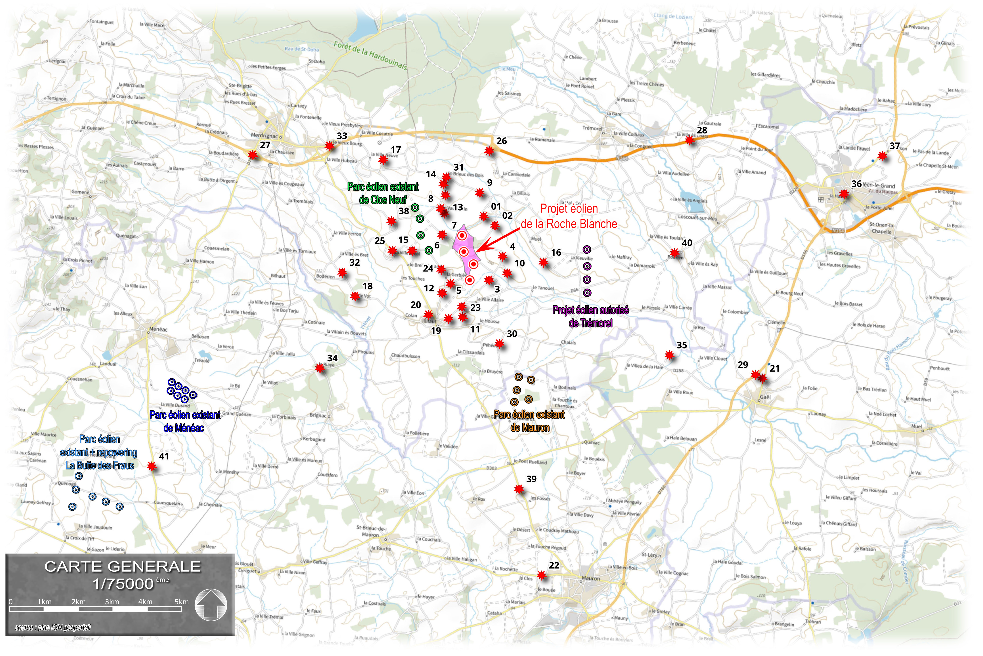
Étude paysagère - Photomontages
Notes:
41 photomontages répartis sur l'ensemble des trois aires d'étude illustrant les thématiques :
Habitat
Axes de circulation
Patrimoine
Tourisme
Contexte éolien
Effort d'illustration poussé sur l'aire d'étude immédiate
Pour chaque photomontage : les données d eprise de vue, une coupe, des vues panoramiques et filaires et un ou plusieurs 60°

Slide 34
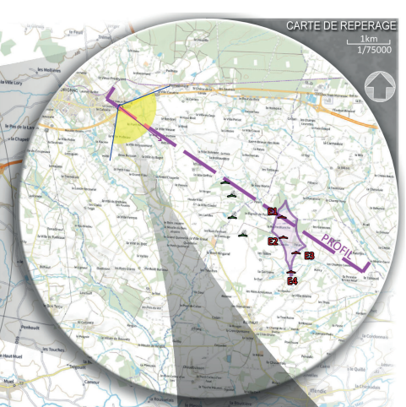
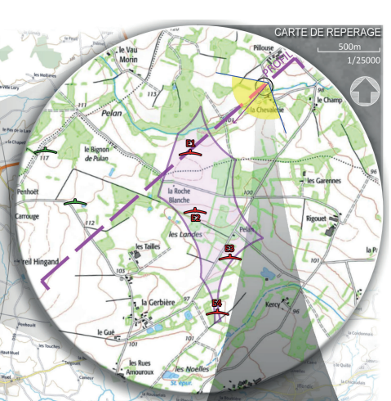
Étude paysagère - Photomontages
E1
E2
E3
E4
Photomontage 33 : Depuis le Manoir du Vieux-Bourg à Merdrignac (Merdrignac, E1 à 4,6 km)
E1
E3
E4
E2
Photomontage 1 : Depuis les abords du hameau de la Chevalerie (Trémorel, E1 à 835 m)
Notes:
Visible en arrière plan : le clos neuf
Thématique : habitat, la chevalerie : hameau à la sensibilité forte
Éolienne la plus proche à 835m
Analyse actuelle :
Dans ce contexte visuel filtré par la végétation, les éoliennes du projet sont cependant bien visibles en raison de leur proximité. Elles viennent s’insérer au second plan, dans le prolongement du
parc du Clos Neuf, dont les éoliennes sont également visibles au-dessus de la végétation. Les trois directions dans lesquelles on peut voir les éoliennes semblent alignées, mais la superposition des
éoliennes E3 et E4 brouille quelque peu la lisibilité. Depuis les deux maisons, les éoliennes E3 et E4 seront visibles depuis la façade principale, légèrement tronquées par une butte au premier plan.

Slide 35
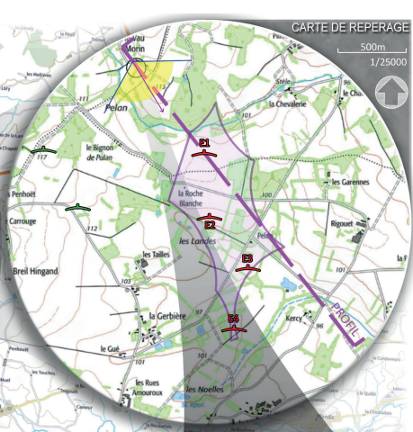
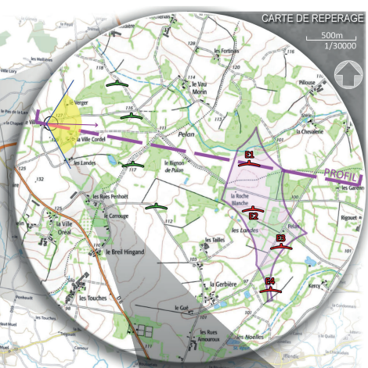
Étude paysagère - Photomontages
E1
E3
E2
E4
Photomontage 7 : depuis le hameau du Vau Morin-est (Merdrignac, E1 à 813 m)
E1
E2
E3
E4
Photomontage 38 : depuis les abords du hameau de Haute-Ville, à proximité du parc éolien de Clos Neuf (Merdrignac, E1 à 2 km)
Notes:
Visible en arrière plan : le clos neuf
Thématique : habitat, la chevalerie : hameau à la sensibilité forte
Éolienne la plus proche à 835m
Analyse actuelle :
Dans ce contexte visuel filtré par la végétation, les éoliennes du projet sont cependant bien visibles en raison de leur proximité. Elles viennent s’insérer au second plan, dans le prolongement du
parc du Clos Neuf, dont les éoliennes sont également visibles au-dessus de la végétation. Les trois directions dans lesquelles on peut voir les éoliennes semblent alignées, mais la superposition des
éoliennes E3 et E4 brouille quelque peu la lisibilité. Depuis les deux maisons, les éoliennes E3 et E4 seront visibles depuis la façade principale, légèrement tronquées par une butte au premier plan.

Slide 36
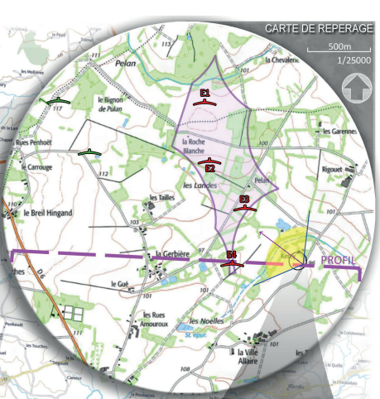
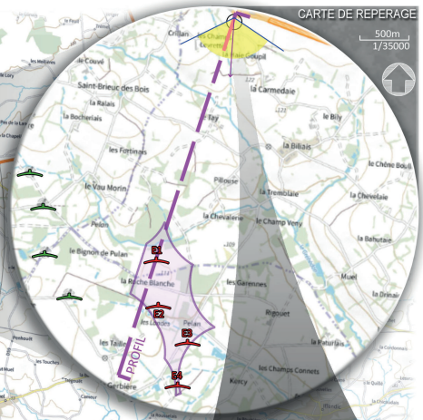
Étude paysagère – Photomontages
E4
E3
E2
E1
Photomontage 3 : depuis les abords du hameau de Kercy, (Illifaut, E3 à 658 m)
E3
E4
E2
E1
Photomontage 26 : depuis le giratoire à la sortie de la route N164 (Trémorel, E1 à 2,5 km)
Notes:
Thématique route N164, sensibilité modérée
Éolienne la plus proche : E1 à 2574m du point de vue
Analyse actuelle :Ce point de vue assez ponctuel domine le paysage et permet des vues longues jusqu’au massif de Paimpont que l’on aperçoit plus ou moins dans l’axe de la route. Quatre parcs éoliens sont visibles
dans le champ visuel, à des distances variées : ceux de Trémorel, de Mauron, de la Roche Blanche et du Clos Neuf. Ces parcs offrent quelques similitudes, notamment les trois plus proches : un
nombre de 4 éoliennes assez régulièrement espacées (à l’exception des éoliennes E3 et E4 du projet qui se superposent), sur une ligne qui converge vers l’horizon. Ces quatre parcs occupent une
large portion de l’horizon (presque 100° du champ visuel), mais aucun autre parc n’est visible dans les autres directions.

Slide 37
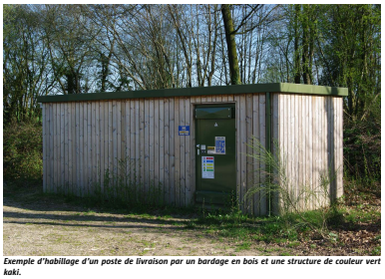
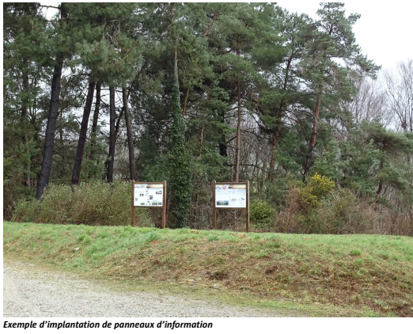
Étude paysagère – Mesures Majeures
Démarche d’évitement :
Evitement des zones d’intérêt patrimonial ou paysager
Zone compatible avec l’éolien
Mesures de réduction :
Intégration paysagère du poste de livraison
Plantation de haies proposée aux riverains proches du projet
Mesures d’accompagnement :
Mise en place d’un panneau d’information et aménagement de ses abords
Animations sur place : balades contées sur le thème du vent, ateliers cerfs-volants, animations dédiées aux enfants, etc.
Notes:
Thématique contexte éolien
Éolienne la plus proche à 2085m du point de vue
Analyse actuelle : En raison d’un relief favorable et de la présence de grandes parcelles agricoles, la vue est ouverte en direction de l’est et englobe actuellement les quatre éoliennes du parc du Clos Neuf. Les
éoliennes du projet de la Roche Blanche, ainsi que celles du projet de Trémorel, vont venir s’insérer dans le paysage, plus lointaines et partiellement à l’arrière d’arbres. La présence de ces arbres
visuellement plus hauts et de poteaux électriques dans cette direction atténue leur visibilité et reporte l’attention sur les éoliennes les plus proches, celles du Clos Neuf.

Slide 38
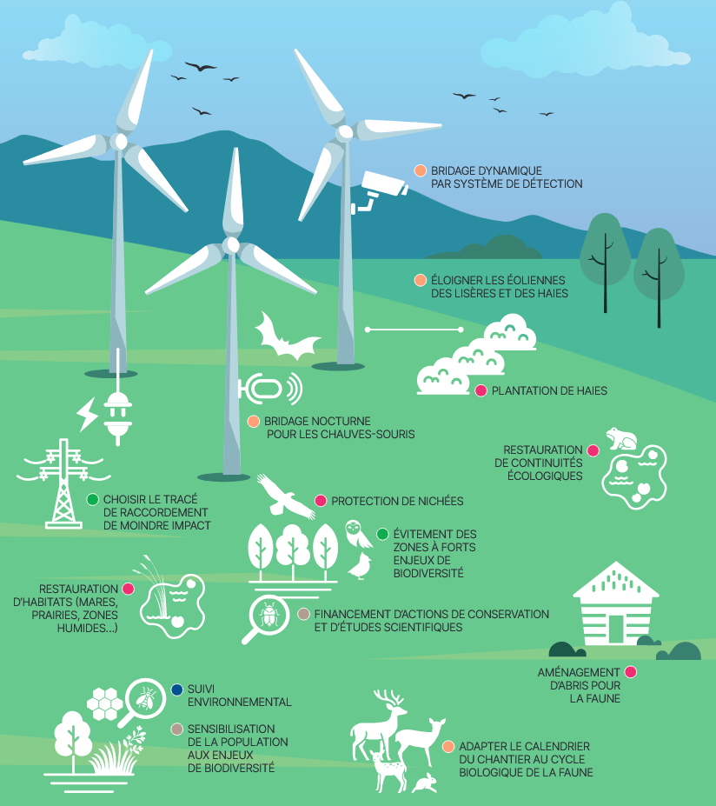
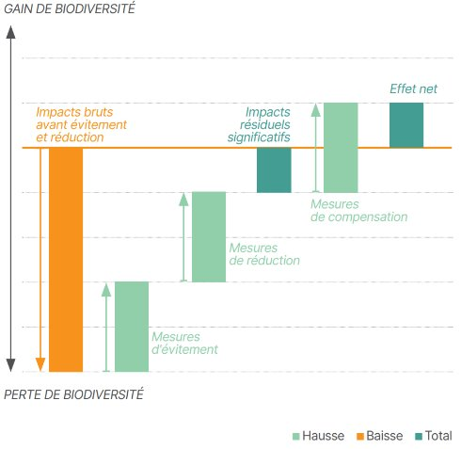
Étude Naturaliste – Mesures ERCA majeures et impacts résiduels
Démarche d’évitement et réduction en phase de conception du projet
Mesures d’évitement et de réduction mises en œuvre en phase chantier et en phase exploitation
Mesures de compensation, de suivi et d’accompagnement
Notes:
Thématique route N164, sensibilité modérée
Éolienne la plus proche : E1 à 2574m du point de vue
Analyse actuelle :Ce point de vue assez ponctuel domine le paysage et permet des vues longues jusqu’au massif de Paimpont que l’on aperçoit plus ou moins dans l’axe de la route. Quatre parcs éoliens sont visibles
dans le champ visuel, à des distances variées : ceux de Trémorel, de Mauron, de la Roche Blanche et du Clos Neuf. Ces parcs offrent quelques similitudes, notamment les trois plus proches : un
nombre de 4 éoliennes assez régulièrement espacées (à l’exception des éoliennes E3 et E4 du projet qui se superposent), sur une ligne qui converge vers l’horizon. Ces quatre parcs occupent une
large portion de l’horizon (presque 100° du champ visuel), mais aucun autre parc n’est visible dans les autres directions.

Slide 39
Étude Naturaliste – Mesures ERCA majeures et impacts résiduels
4045 m² de zone humide non artificialisée
Mesures spécifiques au projet de la Roche Blanche
Phase travaux :
Evitement : Mise en défens des zones humides (balisage)
Réduction : Dispositif de répartition des charges
Réduction : Limitation de la formation d’ornières et de flaques
Répartition des charges
Impacts résiduels non significatifs sur la faune et la flore
Notes:
Thématique route N164, sensibilité modérée
Éolienne la plus proche : E1 à 2574m du point de vue
Analyse actuelle :Ce point de vue assez ponctuel domine le paysage et permet des vues longues jusqu’au massif de Paimpont que l’on aperçoit plus ou moins dans l’axe de la route. Quatre parcs éoliens sont visibles
dans le champ visuel, à des distances variées : ceux de Trémorel, de Mauron, de la Roche Blanche et du Clos Neuf. Ces parcs offrent quelques similitudes, notamment les trois plus proches : un
nombre de 4 éoliennes assez régulièrement espacées (à l’exception des éoliennes E3 et E4 du projet qui se superposent), sur une ligne qui converge vers l’horizon. Ces quatre parcs occupent une
large portion de l’horizon (presque 100° du champ visuel), mais aucun autre parc n’est visible dans les autres directions.

Slide 40
Étude Naturaliste – Mesures ERCA majeures et impacts résiduels
→ 5742 m² de zones humides impactées
→ Mesure compensatoire dans le même bassin versant
Mesures spécifiques au projet de la Roche Blanche
Phase exploitation :
Réduction : Bridage dynamique en faveur des chiroptères
Réduction : Bridage agricole en faveur de l’avifaune sous conditions
Compensation : Plantation de haies (56 ml impactés)
Compensation de zones humides : recréation de prairies humides (1,2 ha)
Accompagnement : Aménagement de la maison du Pelan
Accompagnement : réhabilitation d’un ancien abreuvoir à bétail en mare
1,25 ha de compensation ZH :
- Suppression des drains
- Prairie permanente
Mesure compensatoire zones humides
Impacts résiduels non significatifs sur la faune et la flore
Notes:
Thématique route N164, sensibilité modérée
Éolienne la plus proche : E1 à 2574m du point de vue
Analyse actuelle :Ce point de vue assez ponctuel domine le paysage et permet des vues longues jusqu’au massif de Paimpont que l’on aperçoit plus ou moins dans l’axe de la route. Quatre parcs éoliens sont visibles
dans le champ visuel, à des distances variées : ceux de Trémorel, de Mauron, de la Roche Blanche et du Clos Neuf. Ces parcs offrent quelques similitudes, notamment les trois plus proches : un
nombre de 4 éoliennes assez régulièrement espacées (à l’exception des éoliennes E3 et E4 du projet qui se superposent), sur une ligne qui converge vers l’horizon. Ces quatre parcs occupent une
large portion de l’horizon (presque 100° du champ visuel), mais aucun autre parc n’est visible dans les autres directions.

Slide 41
Etude acoustique – bridage et conformité réglementaire
Bridage acoustique
Bridage acoustique
Nouvelle étude dès la mise en service, bridage conforme dans le respect de la réglementation
Localisation des points de mesure acoustique
Notes:
Thématique route N164, sensibilité modérée
Éolienne la plus proche : E1 à 2574m du point de vue
Analyse actuelle :Ce point de vue assez ponctuel domine le paysage et permet des vues longues jusqu’au massif de Paimpont que l’on aperçoit plus ou moins dans l’axe de la route. Quatre parcs éoliens sont visibles
dans le champ visuel, à des distances variées : ceux de Trémorel, de Mauron, de la Roche Blanche et du Clos Neuf. Ces parcs offrent quelques similitudes, notamment les trois plus proches : un
nombre de 4 éoliennes assez régulièrement espacées (à l’exception des éoliennes E3 et E4 du projet qui se superposent), sur une ligne qui converge vers l’horizon. Ces quatre parcs occupent une
large portion de l’horizon (presque 100° du champ visuel), mais aucun autre parc n’est visible dans les autres directions.

Slide 42
Calendrier du projet
Historique et Concertation

Slide 43
Historique du projet
Mât de mesure
2021
2022
2023
2024
2025
T1
T2
T3
T4
T1
T2
T3
T4
T1
T2
T3
T1
T2
T3
T4
T1
T2
T3
T4
T4
Instruction
Signature du foncier
Dépôt du DDAE
Dépôt du RNT
Rencontre DREAL
Lancement des états initiaux
Finalisation des états initiaux
Etude d’impacts finalisée
Lancement études d’impacts
Notes:
PàP : 63 points visités, dont 50 maisons habitées : 30 portes ouvertes et 10 restent à ce jour jamais rencontrés par un de nous. 4 (futurs) opposants dont 1 virulent, et 6 pro éoliens rencontrés. Le reste est soit indifférent, soit globalement inquiet des nombreuses éoliennes déjà visibles et disent que tous les parcs en cours ne pourront être construits. Sachant que dans ceux cités, celui du Lancras est déjà autorisé et en préparation de construction. 13 riverains sur les 30 demandent qu'un geste soit fait sur le prix de l'électricité et quelques-uns menacent de devenir opposants si rien n'est fait.

Slide 44
Echanges passés et à venir
2007 – Identification de la zone d’étude et premiers contacts avec les élus des communes d’implantation
Juillet-août 2021 – Rencontre des maires pour relancer le projet
Janvier 2022 – Flash-info sur Panneau Pocket pour Illifaut & création du site internet
Novembre 2022 – Flash-info sur Panneau Pocket pour Illifaut
Novembre 2022 – Comité de Suivi Elus N°1
Mars 2023 – Comité de Suivi Elus N°2 & porte à porte autour de la ZIP
Décembre 2023 – Comité de Suivi Elus N°3
Mars-Avril 2024 – Lettre d’information : flash-info pour Illifaut et bulletin pour Trémorel
Mars 2025 – Lettre d’informations, permanences publiques et Comité Projet
Mai et juin 2025 – Ouverture du parc du Clos Neuf & lancement du financement participatif
Site Web du projet
https://parceolien-rocheblanche.fr/
Notes:
PàP : 63 points visités, dont 50 maisons habitées : 30 portes ouvertes et 10 restent à ce jour jamais rencontrés par un de nous. 4 (futurs) opposants dont 1 virulent, et 6 pro éoliens rencontrés. Le reste est soit indifférent, soit globalement inquiet des nombreuses éoliennes déjà visibles et disent que tous les parcs en cours ne pourront être construits. Sachant que dans ceux cités, celui du Lancras est déjà autorisé et en préparation de construction. 13 riverains sur les 30 demandent qu'un geste soit fait sur le prix de l'électricité et quelques-uns menacent de devenir opposants si rien n'est fait.

Slide 45
Questions / Réponses

Slide 46
Merci pour votre attention
Hugo FRANCOIS
TÉL. 06 98 21 70 21 • hugo.francois@quenea.com
Doriane MOISAN
TÉL. 07 61 70 07 51 • doriane.moisan@quenea.com
Bastien BRANCHOUX
TÉL. 06 61 91 41 79 • bastien.branchoux@baywa-re.fr
Julie BACHELARD
TÉL. 06 38 02 84 51 • julie.bachelard@baywa-re.fr

Slide 47
Annexes

Slide 48
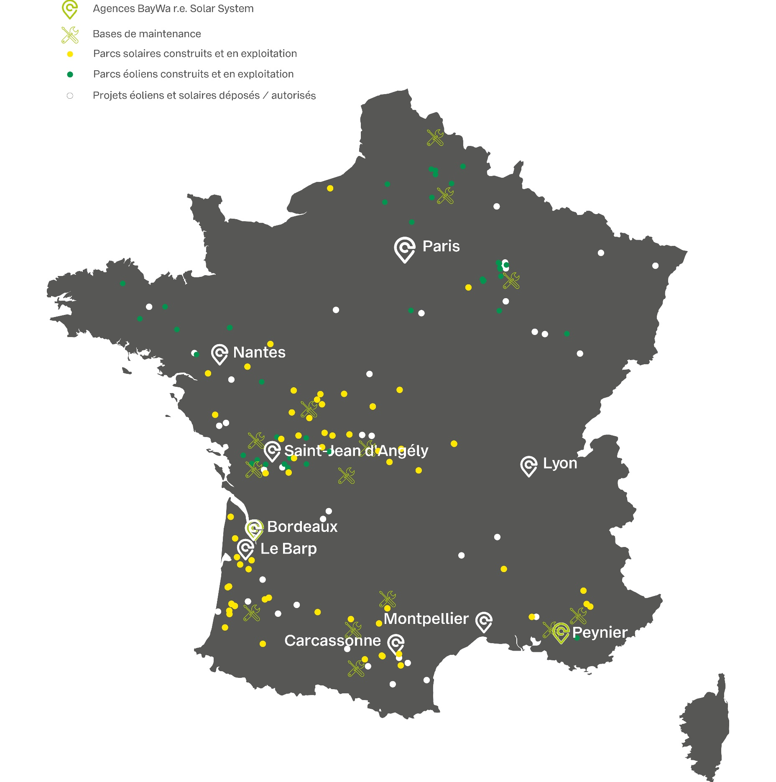
Le porteur de projet – BayWa r.e.
+20 ans d’expérience
Chiffres clés BayWa r.e. France
10
350
480 MW
- 33 parcs
690 MWc - 75 parcs
agences et une dizaine de bases de maintenance
employés
éoliens en exploitation
solaires ou ombrières en exploitation
r.e.penser l’énergie avec les territoires
Chez BayWa r.e., nous sommes convaincus que la transition énergétique ne se fera pas sans l’adhésion de nos concitoyens et de leurs représentants. Nous estimons donc que les territoires doivent être au cœur du développement de projets d’énergies renouvelables.

Slide 49
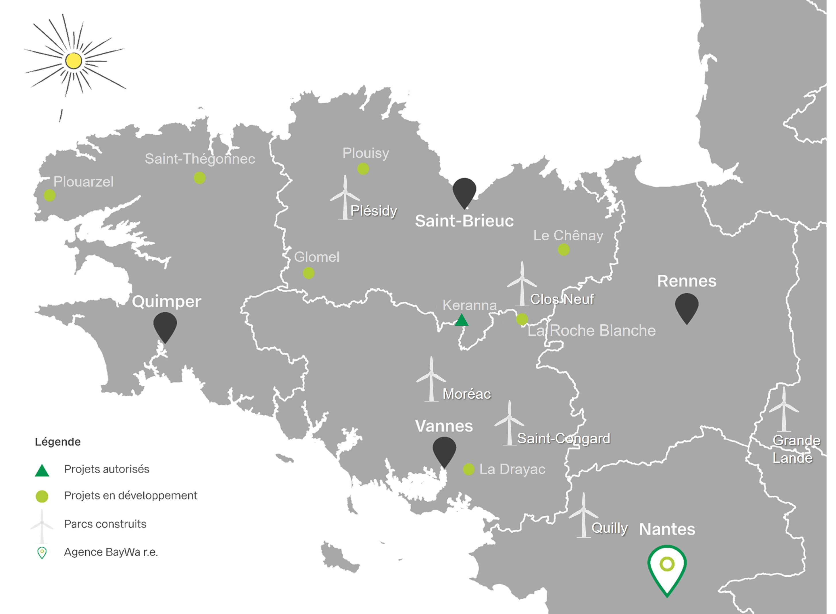
Le porteur de projet – BayWa r.e.

Slide 50
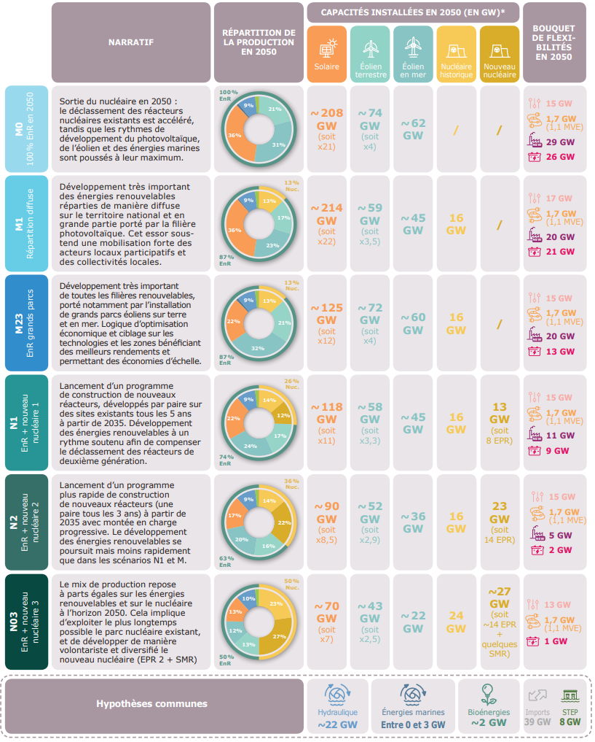
Enjeux énergétiques

Slide 51
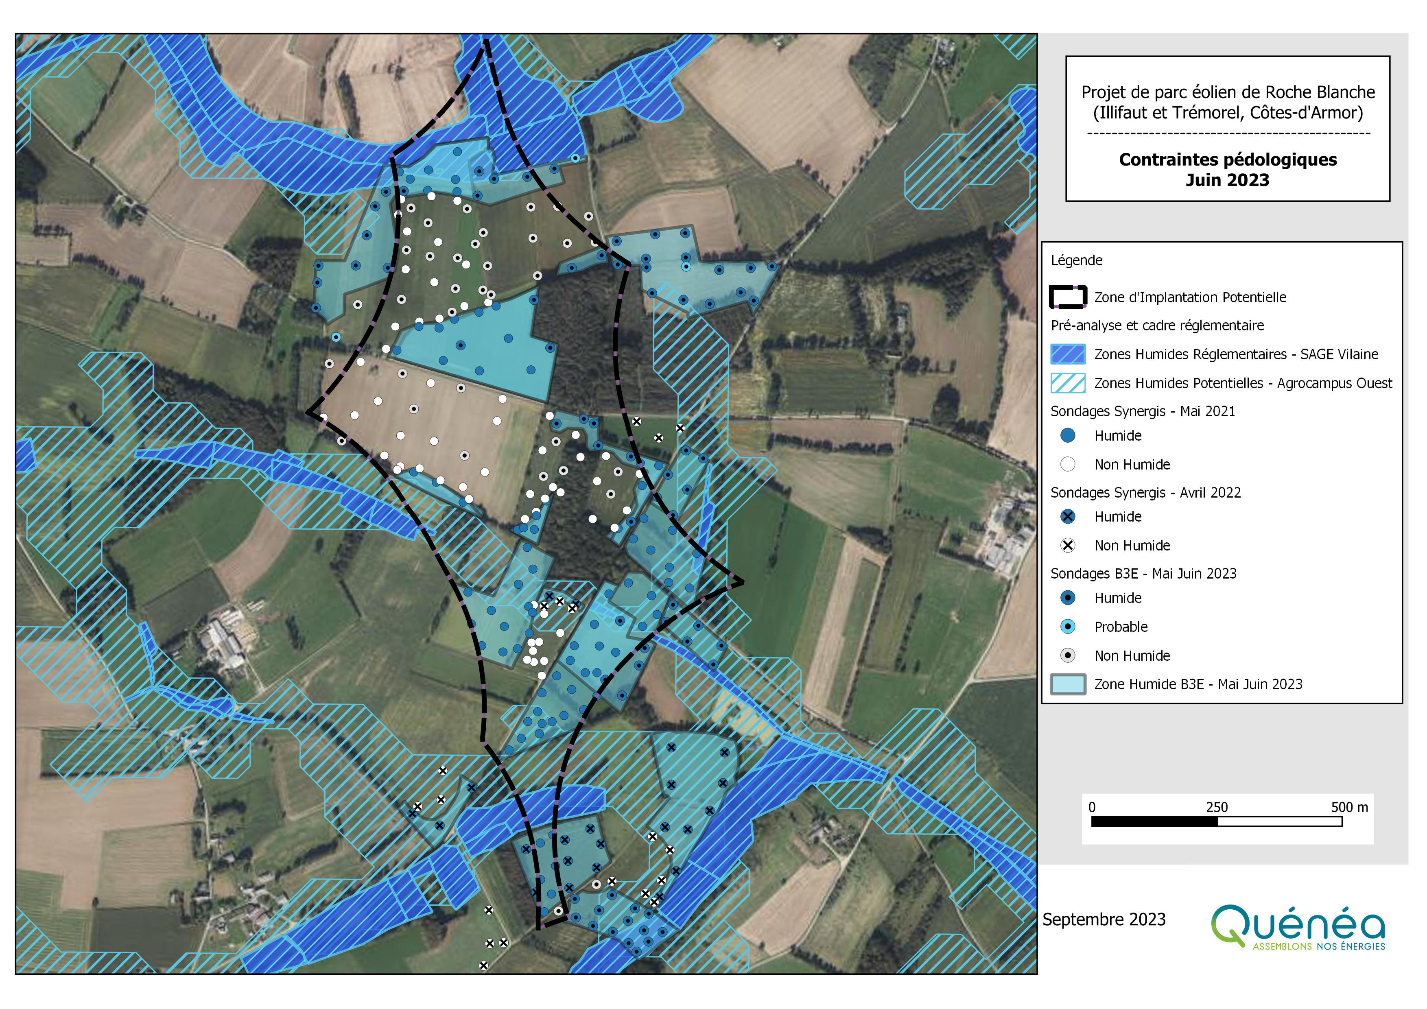
Zones humides – historique des études pédologiques
Secteur particulièrement humide
Historique des sondages pédologiques :
Mai 2021 : 1^{ers} sondages
Avril 2022 : accès
Mai-Juin 2023 : droit des aménagements

Slide 52
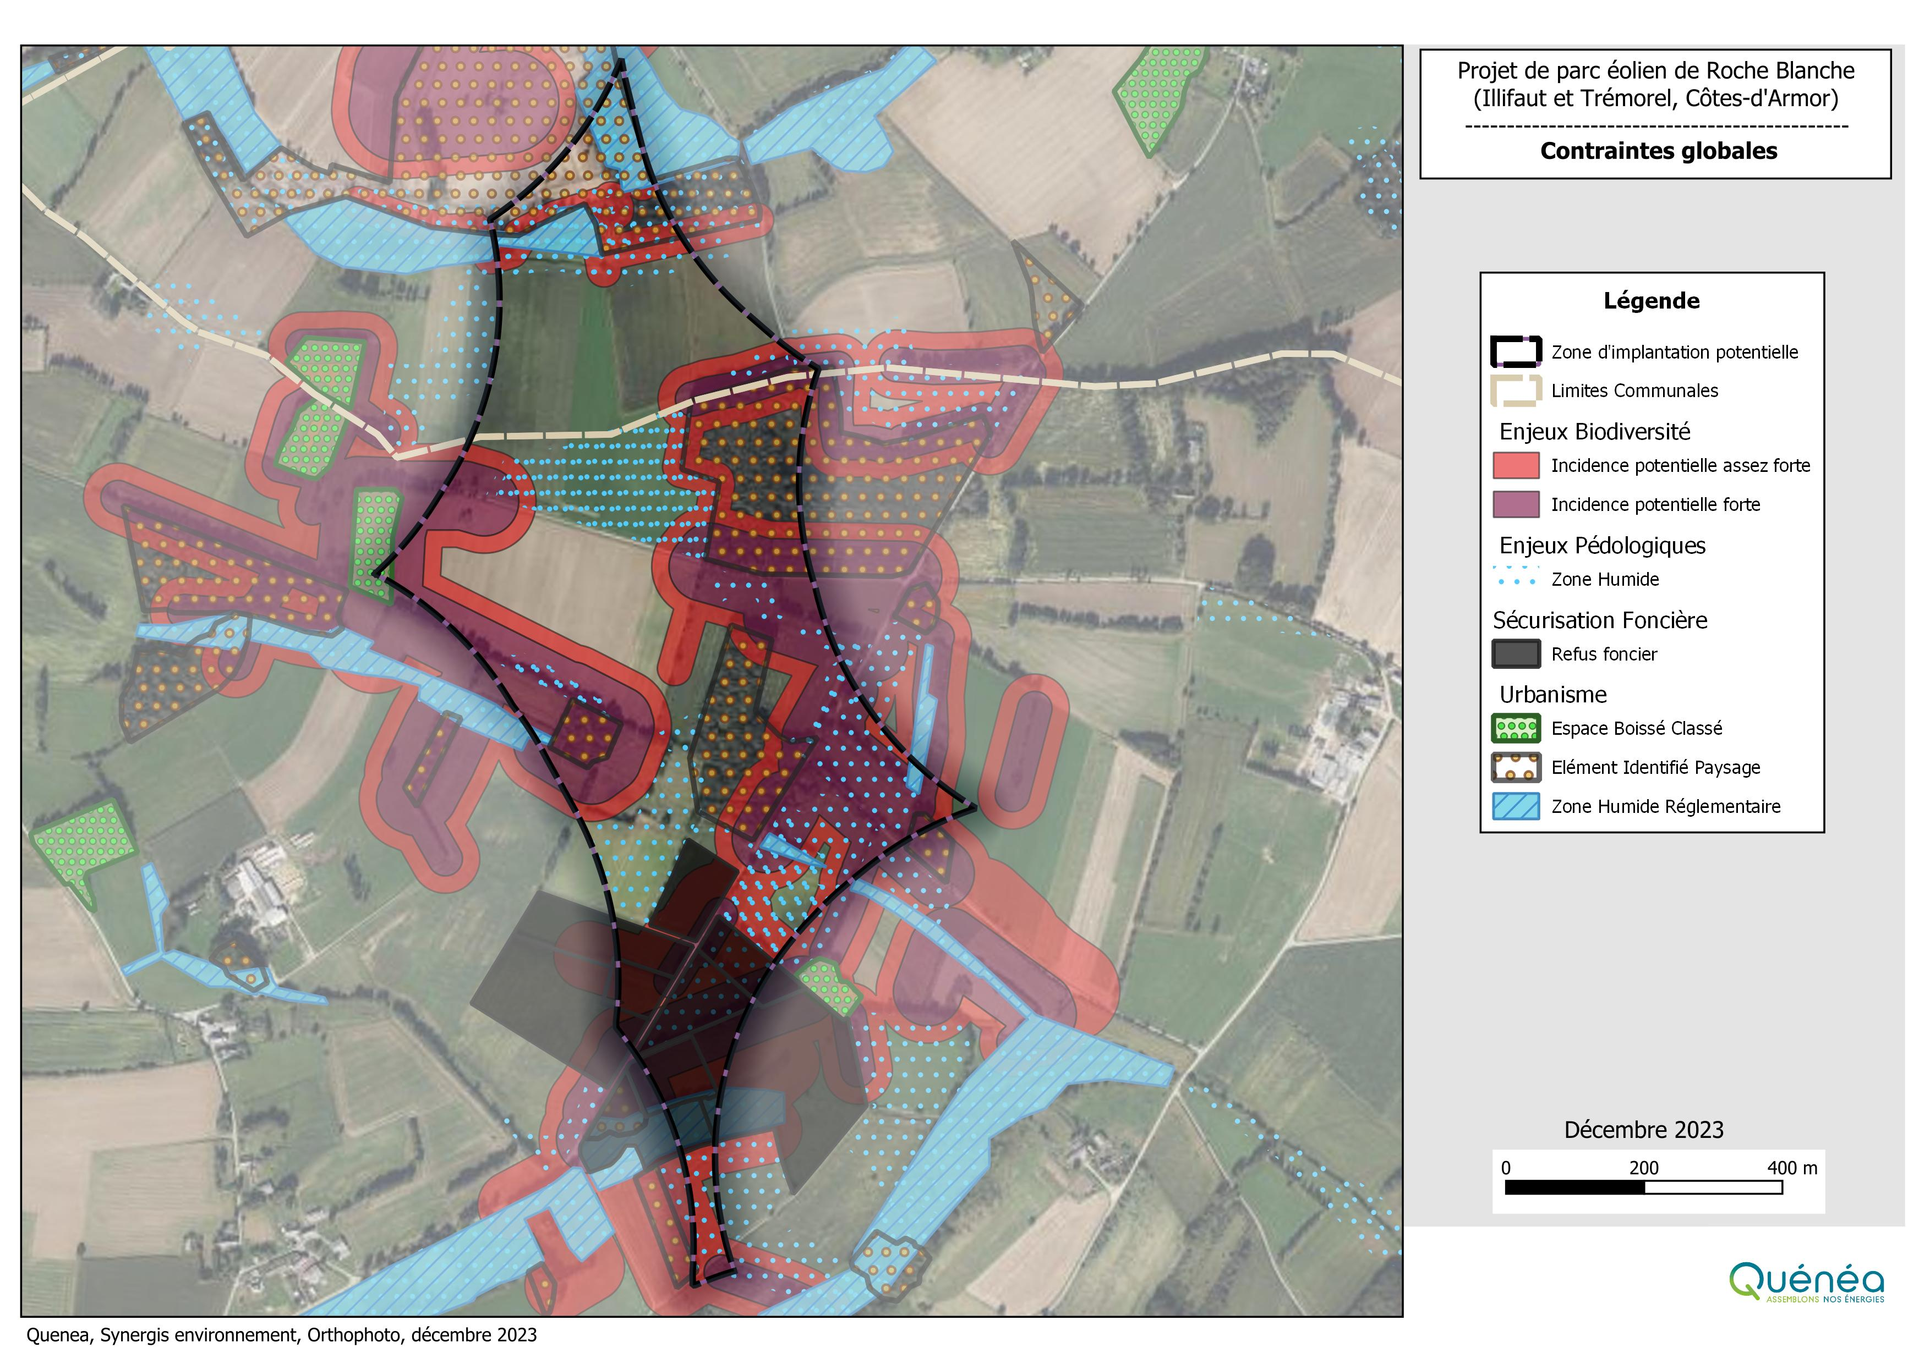
Etats initiaux - Bilan
Sensibilités liées aux haies (zone de dispersion chiroptères)
Des zones humides bien présentes (les zones humides issues des sondages pédologiques présentent une fonctionnalité dégradée)
Des refus fonciers au sud
Notes:
Enjeux chiro + ZH réglementaire + ZH pédo + refus fonciers

Slide 53
Variantes d’implantation – Bilan paysage
Angle d’analyse | Variante 1 | Variante 2 | Variante 3
Lisibilité depuis les différents points cardinaux | Les interdistances et hauteurs visuelles varient ; même depuis le prolongement des alignements, l’aspect est irrégulier. | Avec ses 4 éoliennes parfaitement alignées et ses interdistances régulières, ce scénario présente la meilleure lisibilité. | Moins lisible en raison de l’éolienne décalée E3 de l’alignement des trois autres éoliennes depuis certains points de vue.
Insertion paysagère, respect des lignes de force | Impossibilité de faire un rapprochement entre son implantation et les grandes lignes du paysage. | Le parallélisme avec les lignes de force du paysage ou avec les lignes paysagères proches est nettement perçu depuis tous les points de vue. | Le parallélisme avec les lignes de force du paysage ou avec les lignes paysagères est en partie perçu depuis les points de vue.
Harmonie avec les parcs éoliens voisins les plus notables | Pas de similitude avec les parcs éoliens voisins. | La similitude avec le parc éolien du Clos Neuf est nettement visible. | La similitude avec le parc éolien du Clos Neuf est visible.
Emprise visuelle du projet Effet sur l’emprise visuelle de l’éolien sur l’horizon | Emprise la plus large. Élargissement de l’emprise de l’éolien sur l’horizon de façon plus importante que les autres scénarios. | Emprise compacte depuis la majorité des points de vue. | Emprise compacte depuis la majorité des points de vue.
Bilan des photomontages | Scénario sans véritable intégration paysagère. | Meilleur scénario, épuré, avec une bonne intégration paysagère. Harmonie avec les parcs éoliens voisins. | Scénario correct mais souvent supplanté par le scénario 2.

Slide 54
Variantes d’implantation – Bilan écologique
Angle d’analyse | Variante 1 | Variante 2 | Variante 3
Habitats naturels | Passage à proximité d’un habitat d’incidence modérée Incidence faible à modérée | E1 dans une zone à incidence modérée. Passage à proximité d’un habitat d’incidence modérée. Incidence modérée | Passage à proximité d’un habitat d’incidence modérée Incidence faible à modérée
Flore et ARB | Arbres réservoirs de biodiversité (ARB) évités. Pas de flore à enjeu. Incidence nulle. | Abattage possible d’un ARB pour implanter E1. Incidence forte. | Arbres réservoirs de biodiversité (ARB) évités. Pas de flore à enjeu. Incidence nulle.
Zones humides | E3 et E5 implantées en zones humides. E1, E2 et E4 proches de zones humides. Incidence forte. | Toutes les éoliennes implantées en zones humides. Incidence très forte. | E3 et E4 implantées en zones humides. Incidence forte.
Chiroptères | Destruction d’habitats d’incidence faible. Rotor de toutes les éoliennes dans tout ou partie de zones d’incidence à la collision modérée à forte. Incidence forte. | E1 implantée dans une zone d’incidence modérée pour la perte d’habitat. Rotor de E1, E3, E4 dans zones d’incidence à la collision modérée à forte. Rotor de E2 en majorité dans une zone d’incidence à la collision faible. Incidence modérée à forte. | Destruction d’habitats d’incidence faible. Rotor de E3, E4 dans zones d’incidence à la collision modérée à forte. Rotor de E2 à moitié dans une zone d’incidence à la collision faible. Rotor de E1 en majorité dans une zone d’incidence à la collision faible. Incidence modérée à forte.
Faune terrestre | Habitats d’espèces évités. Possible risque de pollution des cours d’eau par écoulement pour les éoliennes situées en zone humide. Incidence modérée. | E1 dans une zone d’incidence forte (lézard vivipare). Possible risque de pollution des cours d’eau par écoulement pour les éoliennes situées en zone humide. Incidence modérée à forte. | Habitats d’espèces évités. Possible risque de pollution des cours d’eau par écoulement pour les éoliennes situées en zone humide. Incidence modérée.

Slide 55
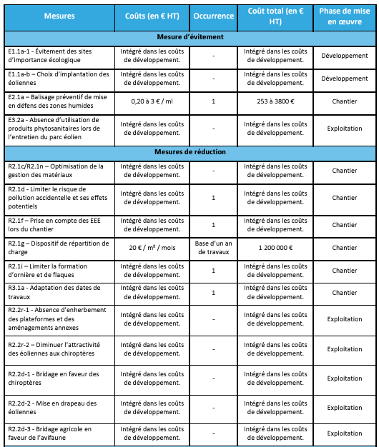
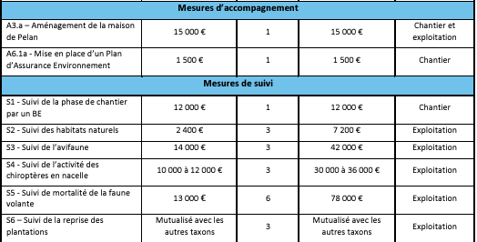
Mesures ERC

Slide 56
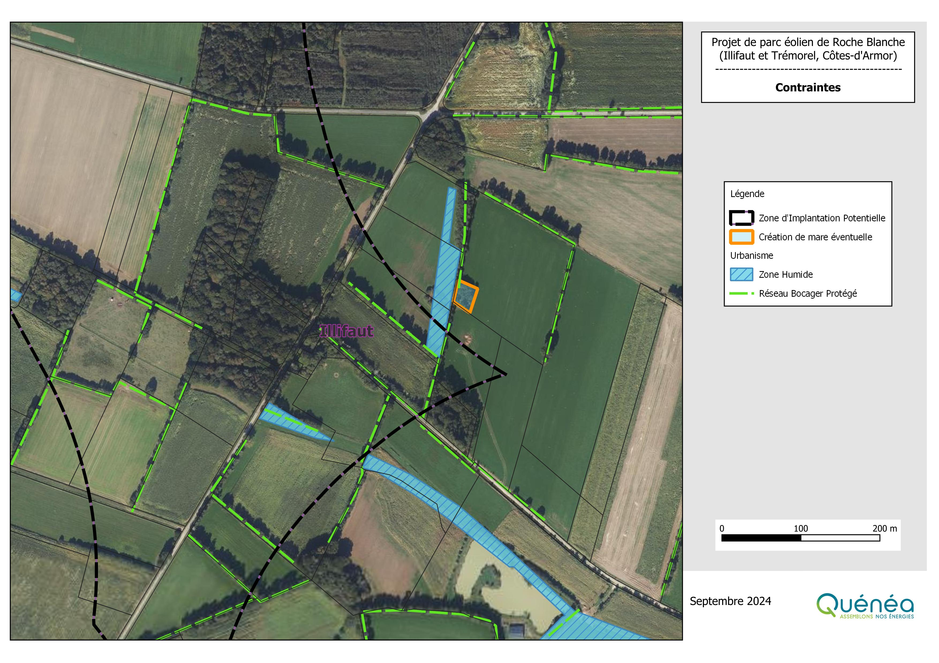
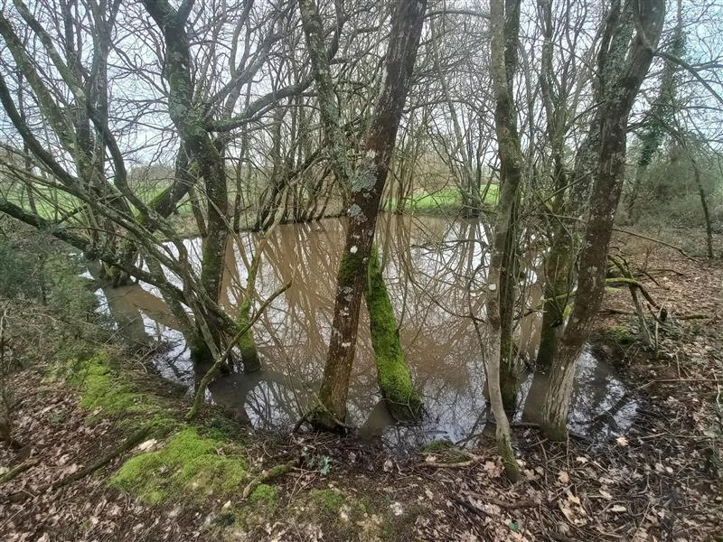
Mesure de compensation - Zones humides
Mesure possible
Remise en état d'un petit étang pour créer une mare :
Intérêt écologique
Proximité d'un cours d'eau et d'une zone humide effective

Slide 60
Procédure d’instruction révisée

